Slide 1

『元天生技團隊』
不只是一家
教育系統
是一家
美容顧問公司
更是一家
提供美業串聯的平台

Slide 2

【分享內容】
壹、元天生技團隊
貳、元天對店家老師提供的服務
叁、元天產品的特色優勢
肆、元天對店家的三大堅持
伍、專案內容
陸、手技療程

Slide 3
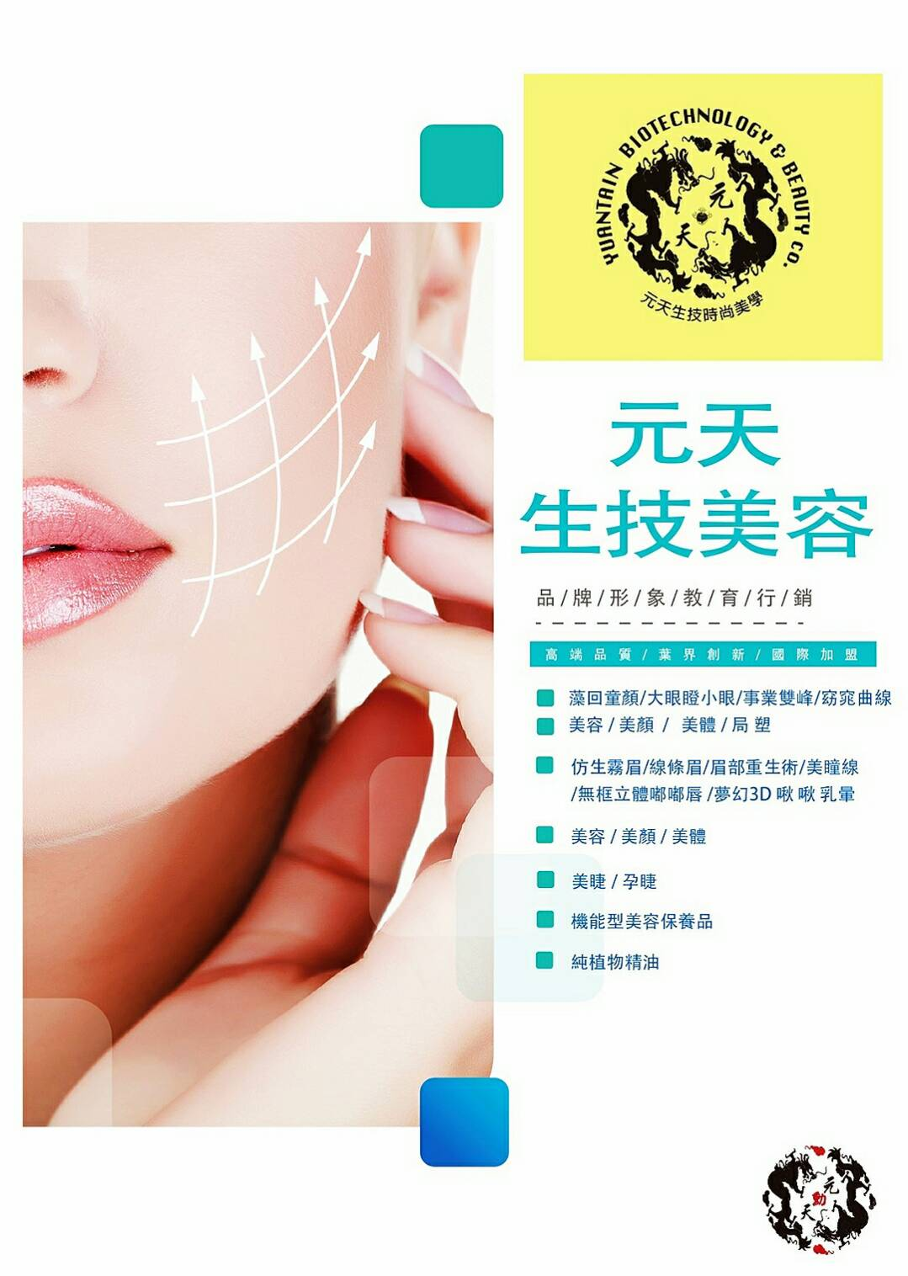

Slide 4


Slide 5


Slide 6
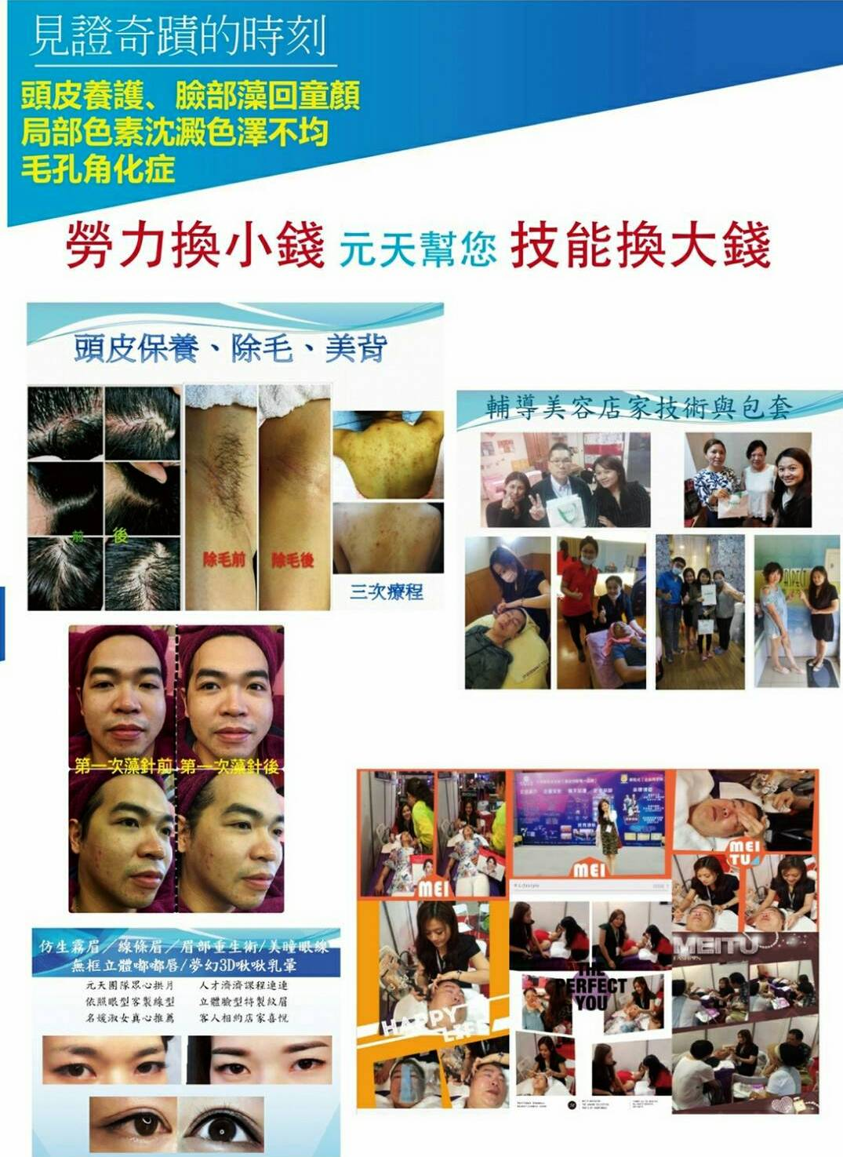

Slide 7


Slide 8
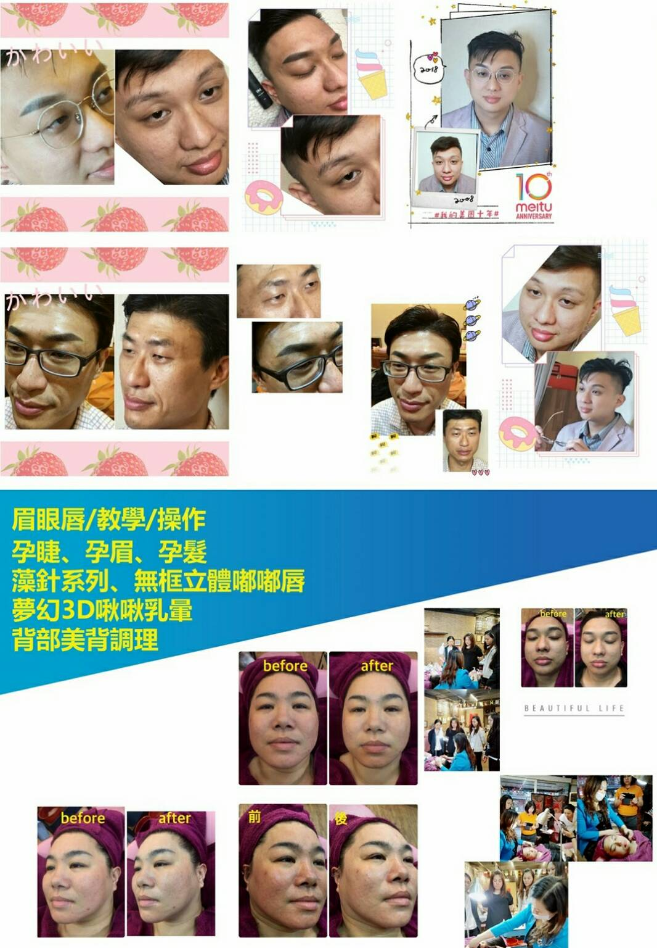

Slide 9


Slide 10
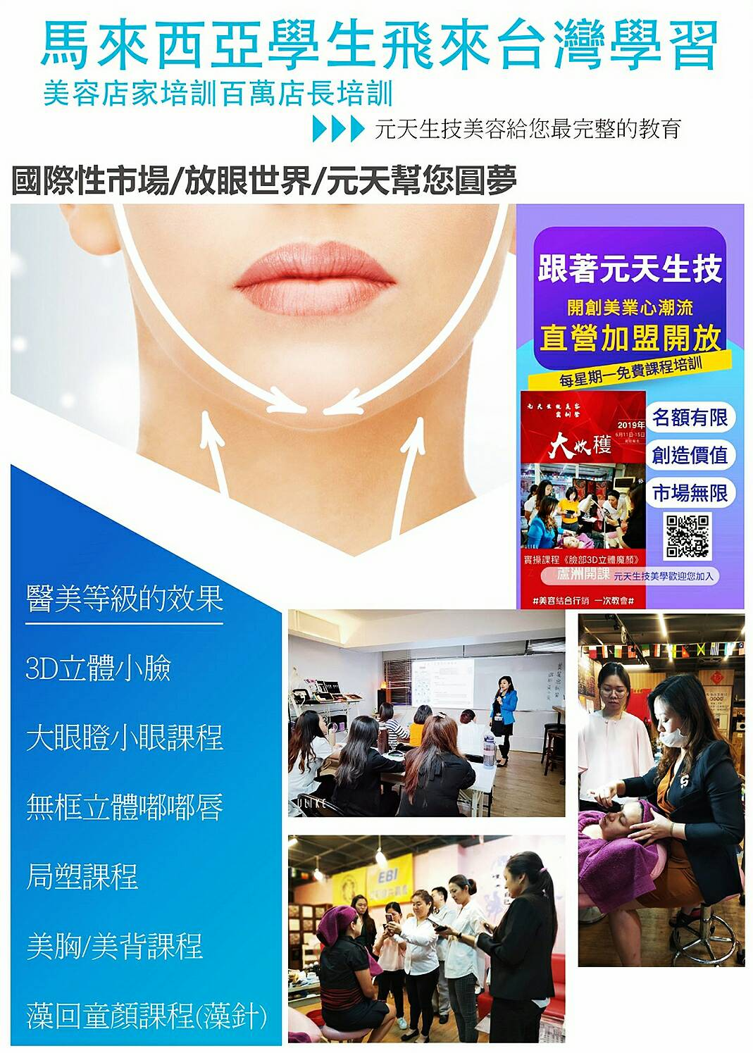

Slide 11
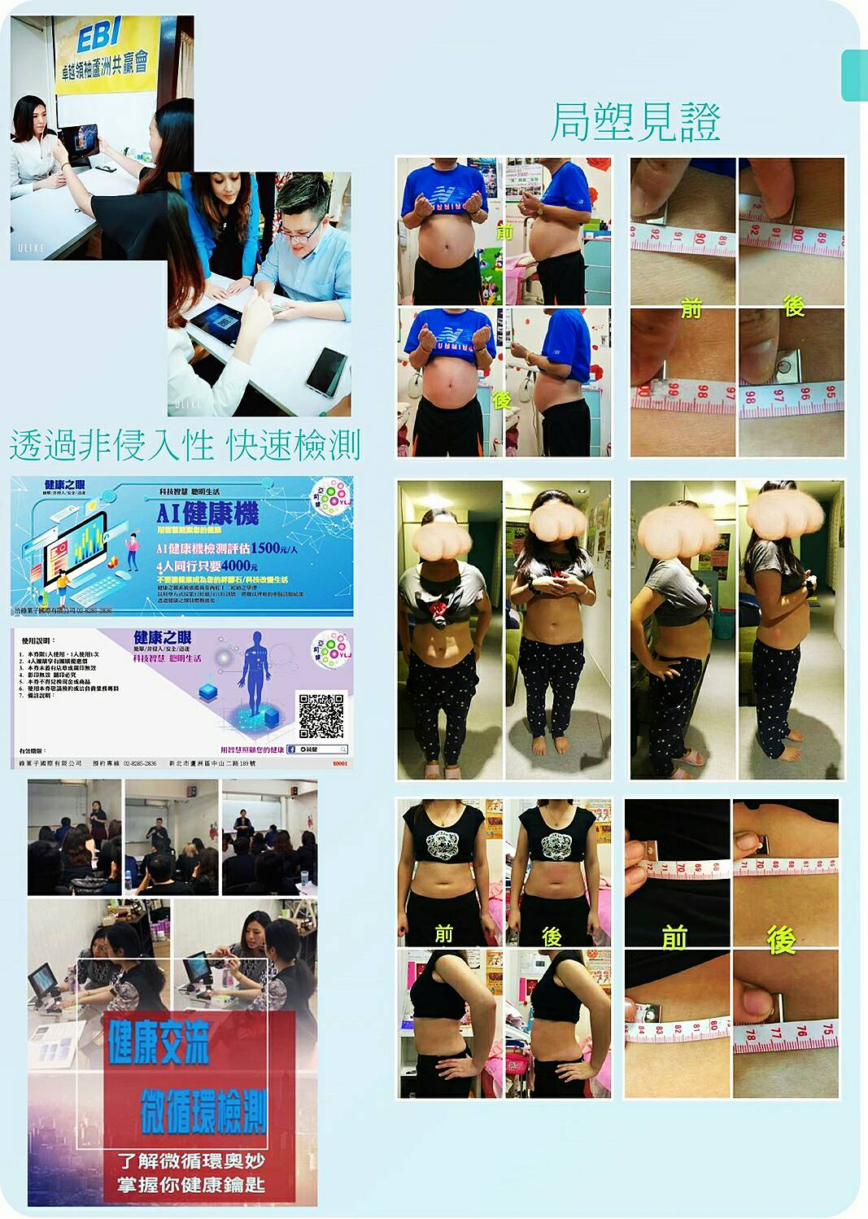

Slide 12
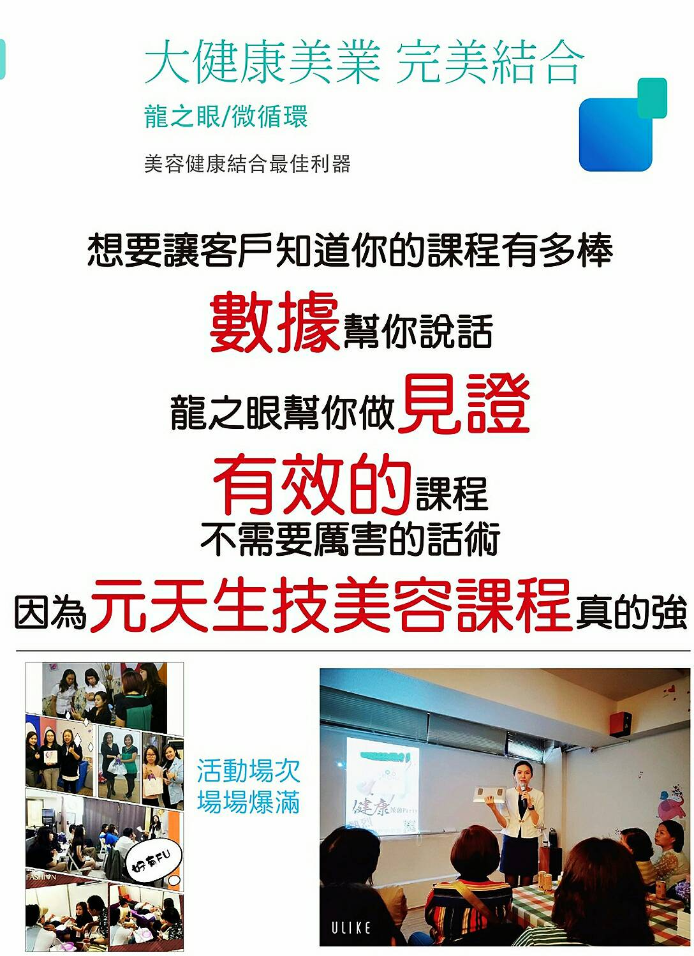

Slide 13
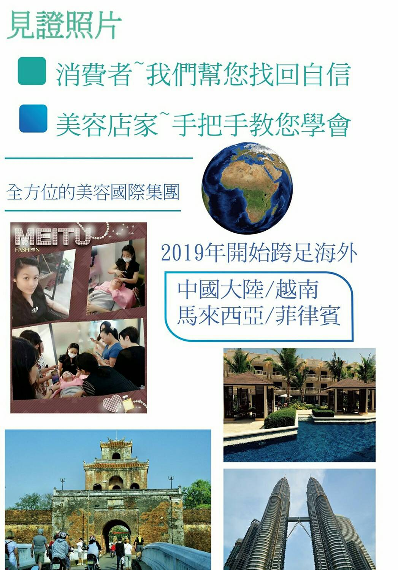

Slide 14


Slide 15
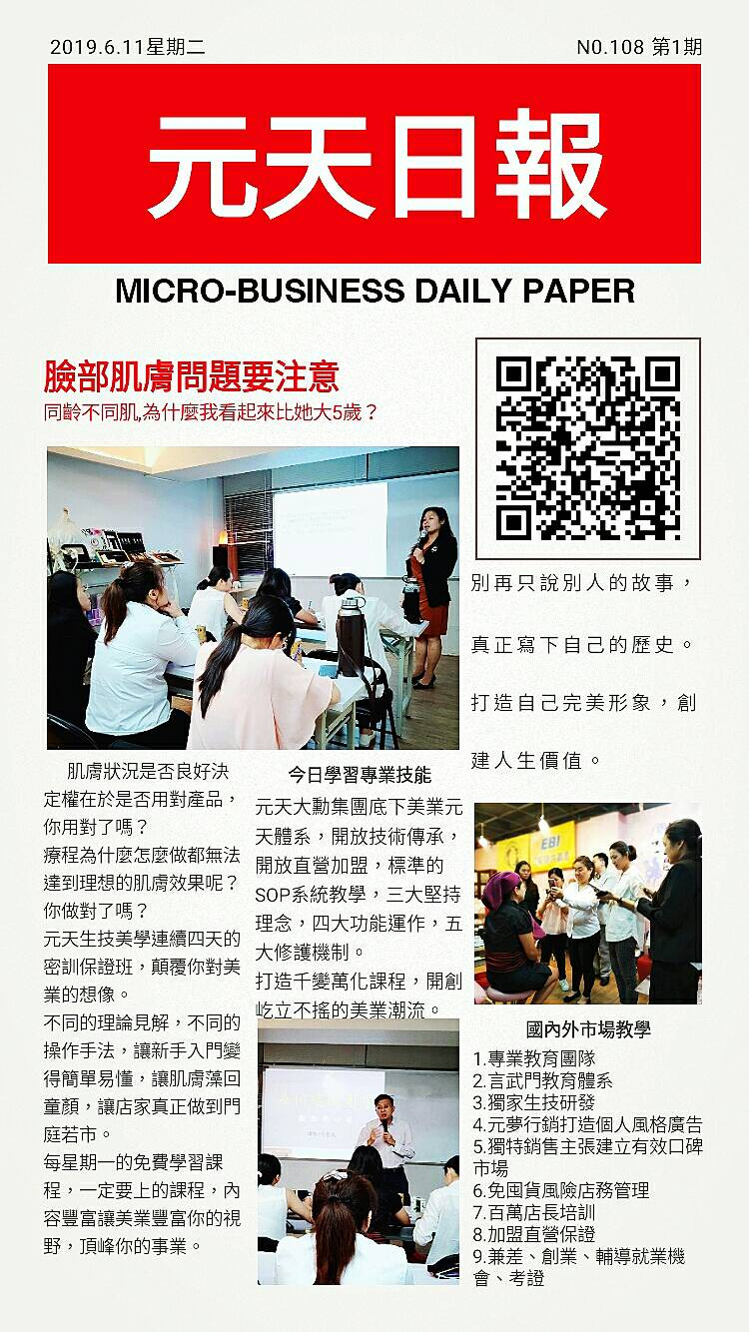

Slide 16
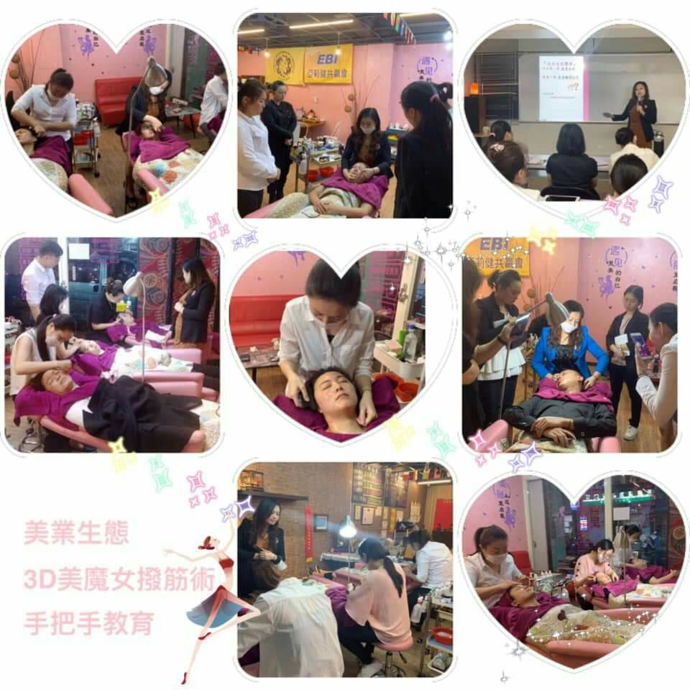

Slide 17


Slide 18
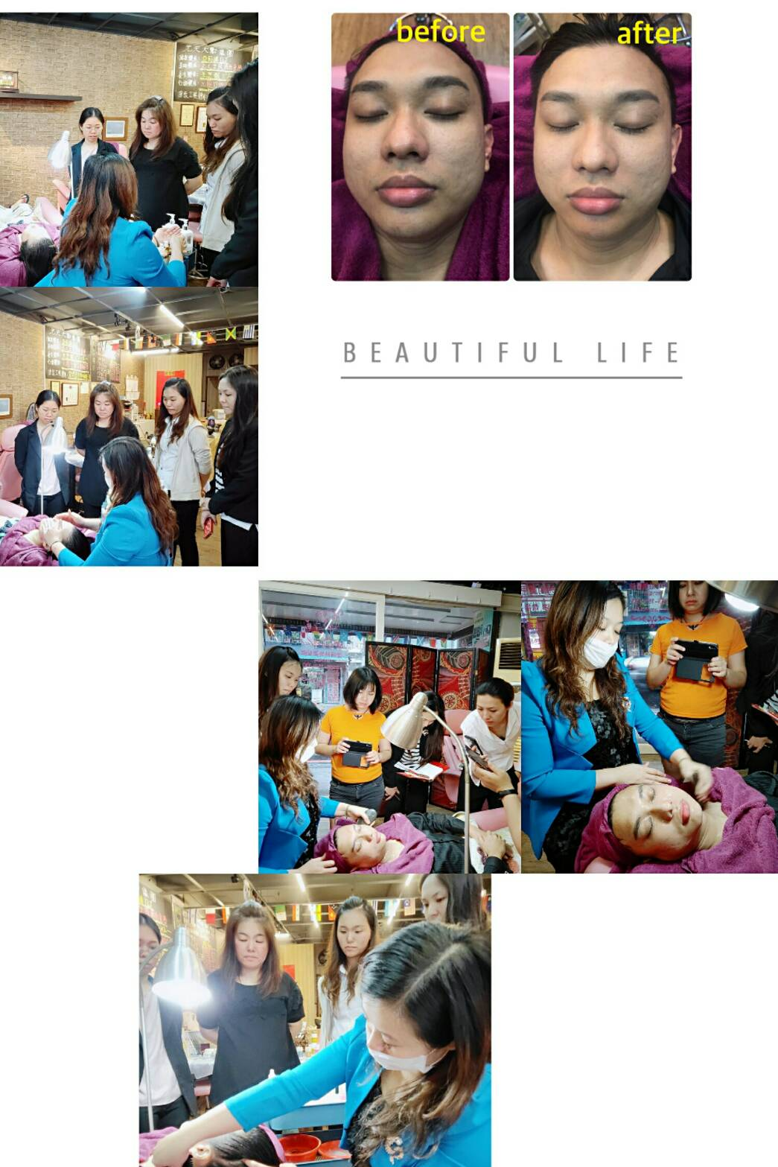

Slide 19
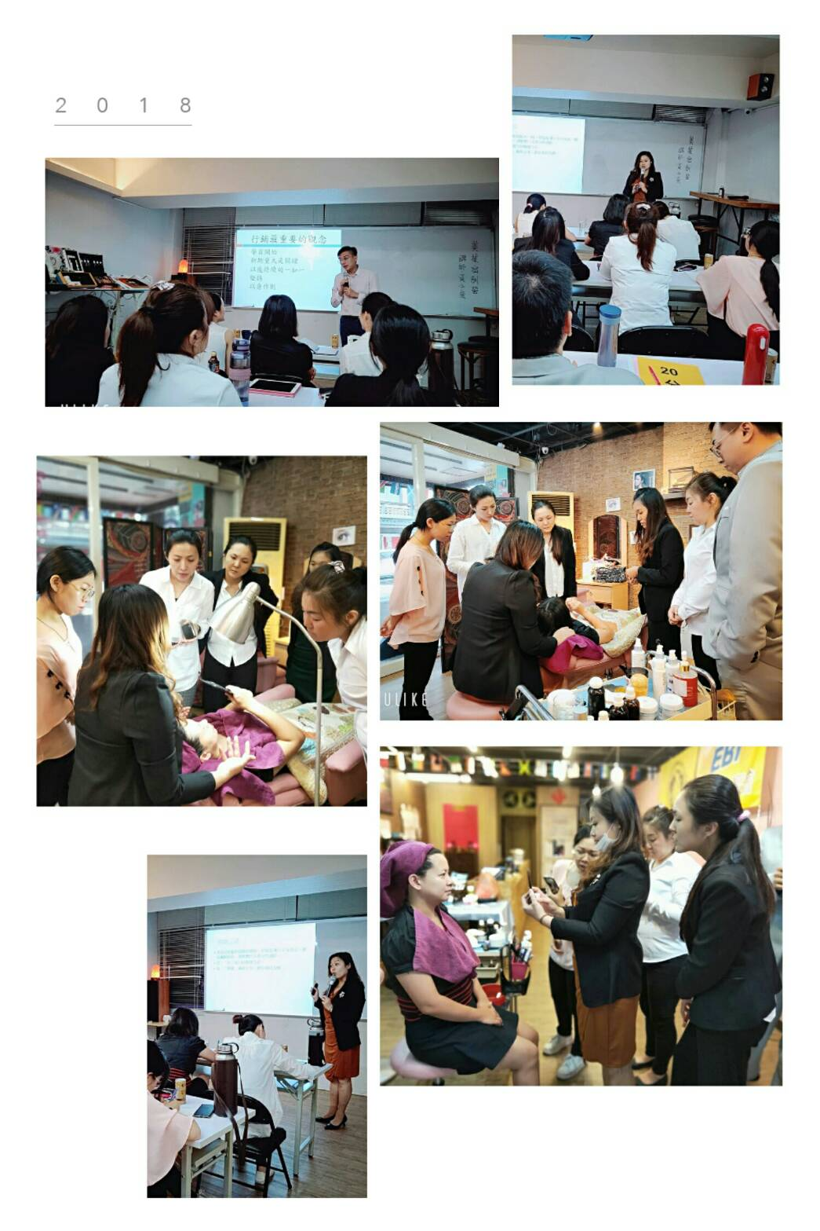

Slide 20
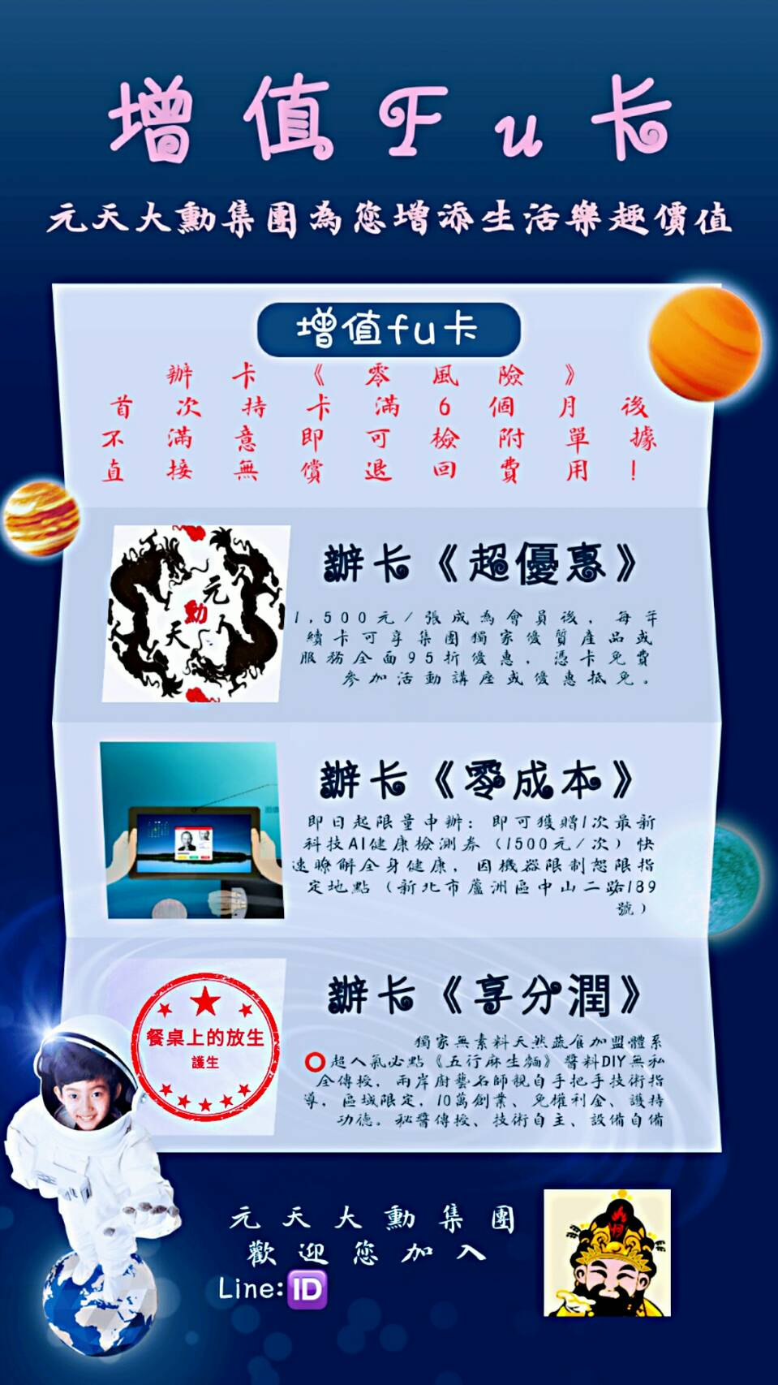

Slide 21
認 識~
元天生技團隊
法拉儷國際有限公司
葒陽生物科技
漾妍時尚美學
元天生技時尚美學

Slide 22
【元天生技團隊的成立】
◎ 2003年---
公司一開始就由漾妍美顏坊，開始試營運於2003年6月,2007年正式向經濟部申請，今年已邁入第15年，
黃子熏技術總監專為台灣各行各業各大廠商、店家、店鋪做個人店鋪的量身訂做活動教育配套。
並且為個店店家做量身優惠配套，美容、美體、局塑、類醫美天然療法、身心靈引導生命靈數分析、能量盤轉換磁場，靈數精油、局部性身體精油及單複方精油等等……
我們的美業在於回歸原始追求完美，所以我們堅持使用絕不添加任何合成色素與香料的產品，追求產品的品質永遠重於精美的包裝完整多樣的療程。
以天然且具療效的系列產品為訴求。
以口碑為廣告來推廣產品及療程。
◎ 2010年---
正式於法拉儷國際有限公司做結合。

Slide 23
法拉儷的起源至今
1999年
法拉儷的種子在新加坡萌芽，準備迎接21世紀的到來，一個橫跨歐亞六國的研發行銷專業團隊就在這裡整軍出發，這個團隊囊括台灣人、新加坡人、日本人、法國人、德國人、義大利人，堪稱六國聯軍的國際團隊，開始進軍芳療美容界。
2000年
在法國巴黎的近郊成立了法拉儷研發中心，為全球所有的美容與芳療產業開發安全具有特色性的商品。以新加坡為行銷貿易核心，開始法拉儷集團的事業版圖。
2006年
膾炙人口的美容書(美容一瞬間)誕生了，言人所不能言、論人所不敢論之文字快速襲捲了亞洲的專業美容界，讀過這本書的美容師無不感動、振奮，因為這正是專業美容的真正價值。
在台灣一直以來沒有一個品牌能夠完全符合美容一瞬間的正確理念，這是美容師與消費者共同的痛，因此…..
2006年
結合米之穀養生
由於現代外食多，不僅是學生與上班族，有時雙薪家庭也難以餐餐於家中開伙。而一包5HT養生十穀粉，能滿足一日所需的纖維素、維生素和礦物質，取代過多添加物的三合一麥片。
十穀粉採用台灣產地黑豆、黃豆、綠豆等10種珍貴食材磨製，無化學和香精添加物，讓我們能越吃越健康，且輕巧地避開食物地雷。

Slide 24
2007年
結合亞莉健YLJ
一、促進企業在養生保健、健康管理與運動相關產業專業人 才之培育、交流與合作。
二、提升以預防保健及健康管理觀念為中心的產業發展。
三、以台灣品牌形象將相關產業行銷佈局國際市場。
四、形成養生保健周邊產業鏈來推動健康管理之訴求。
2008年
法拉儷在台擴大營業，引進兩大專業品牌(米芮亞、原始能量)開始服務專業美容市場
2009年
法拉儷引進日本的瞬間活磁波回春術，讓能量美容不再只是口號。
2011年
法拉儷引進日本的太鼓芳療推拿術，讓芳香療法與經絡推拿激起前所未見的火花，也帶動了再一次的芳療養生浪潮
2012年
法拉儷將推出全系列的素食者可食的美容養生之機能性食品，為素食環保救地球盡一分心力
2013年
法拉儷致力於推廣虹朕密碼芳香療法，讓虹膜觀照分析不再只是看看而已，真正為國人健康盡一份心力
◎ 2013年6月---
結合熏熏漾時尚美學一同打造一系列最完整最適合亞洲人的美容保養品，為新美學創造複合式平價奢華的美容沙龍界最具權威式的旋風。

Slide 25
同月結合漾妍時尚美學館的擴大合併，提供顧客最優質化的美的服務，美睫、美容、美體、局塑、無本生意創業經銷商、類醫美天然療法、孕睫、身心靈引導生命靈數分析、精油等等……
2015年
法拉儷整合星座、血型、生命靈數，獨創言武門生命靈數，讓生命能量得以補強、均衡，不再茫然
2016年
法拉儷融合易經天地陰陽，研發石波回春術，讓身體經絡對應大自然之節氣與地球一同呼吸
2016年
結合穀豆元氣植物奶
天然安心更美力 風味佳孩童超愛
全家簡單喝營養牧菌用心作健康
年幼長者或虛弱體質直接好吸收,更年期婦女最優質選擇,輔助體質調整飲食控制,全家每日健康營養來源
2017年
結合元夢行銷
元夢行銷團隊專業在文案、EDM、微電影、Logo的設計與策畫，也因豐富美業經驗，對於人與人情感互動間微妙的Fu更能掌握，讓各行各業的產品或服務都能夠有為之一亮的感受!

Slide 26
元天生技團隊的起源
◎ 2018 年---
元天團隊結合了多元化產業做資源整合，成立元天大勳集團六大體系。
元天大熏集團六大體系
健康體系：亞莉健YLJ
美麗體系：元天生技時尚美學
養生體系：米芝穀ミジーバレー
行銷體系：元夢行銷企劃顧問
室內裝修體系：宜欣亞信室內裝修工程
珠寶磁場靈數身心靈體系：魔特一（希臘文：Μαγικό）
其中最重要跟美脫離不了關係的就是健康產業，
財富雜誌報導當今主流就是保健業以及通路業。
而我們耳熟能詳財金雜誌其中一個主打版面就是跟著巴菲特搶賺健康財。
健康代表什麼：代表好的氣色、代表美麗帥氣、代表強窈窕曲線與強健體魄，一個好的氣色絕對脫離不了肌膚管理這塊，一個失去健康的人很難擁有好的氣色，
這是用在好的彩妝也掩蓋不了的事實。
如何擁有好的氣色首先先從了解元天生技時尚美學開始。
2018年 1月結合眉、眼、唇、半永久定妝術、美容、美體、局塑、無本生意創業經銷商、類醫美天然療法、孕睫、孕眉、孕唇、孕髮、美睫、身心靈引導生命靈數分析、精油、靈性專業調香師、5HT穀豆元氣粉、咖啡花荼養身系列荼飲等等……
真正做到全方位的複合式經營為我們的美業打下更深的根基。

Slide 27
元天大勳集團
台灣區
集團總部
相關事業部門
綠菓子國際
有限公司
美容/教育部門
營業部
元天生技
時尚美學
(１F)
漾妍時尚
美學
(3F)
元瑞
時尚美學
元天生技
教育團隊
(2F)
元萌生技
時尚美學
元夢SPA
健康美學
元文時尚
健康美學
元希美體
時尚學院
天雁時尚
美學
亞莉健
米芝穀
龍之眼
元夢行銷
媒體企劃
宜欣亞信
室內裝修
工程
聖興靈數
精油
機能
保養品牌
海外區域
美容直營/加盟
葒陽生技
有限公司
宿霧
福爾摩斯英語教育中心
(菲律賓)
中國
溫州
千客云
商學院
馬來西亞
新山
直營店

Slide 28
提供給老師您的服務
產品來自~在地工廠葒陽生物科技有限公司
二十一世紀第一支高成份的 (機能性保養品)
付款輕鬆，無壓力式經營
產品折數低，提高獲利空間
為店家量身訂做有效率的(促銷方案)降低現有庫存壓力
強而有力的團隊，提供最完善的 服務~~~(文宣 行銷 手技 店務)
手把手專業教學服務

Slide 29


Slide 30


Slide 31
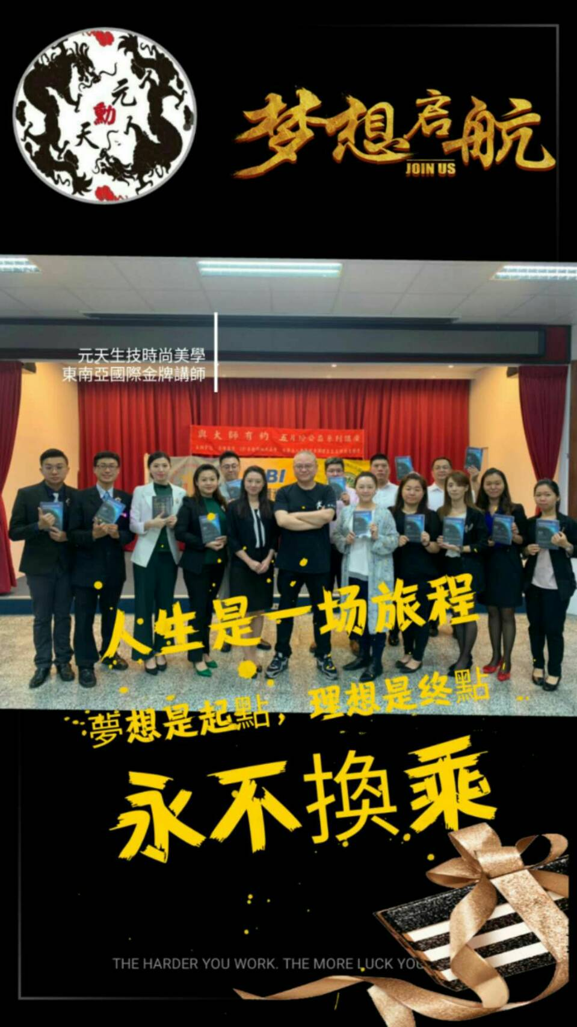

Slide 32
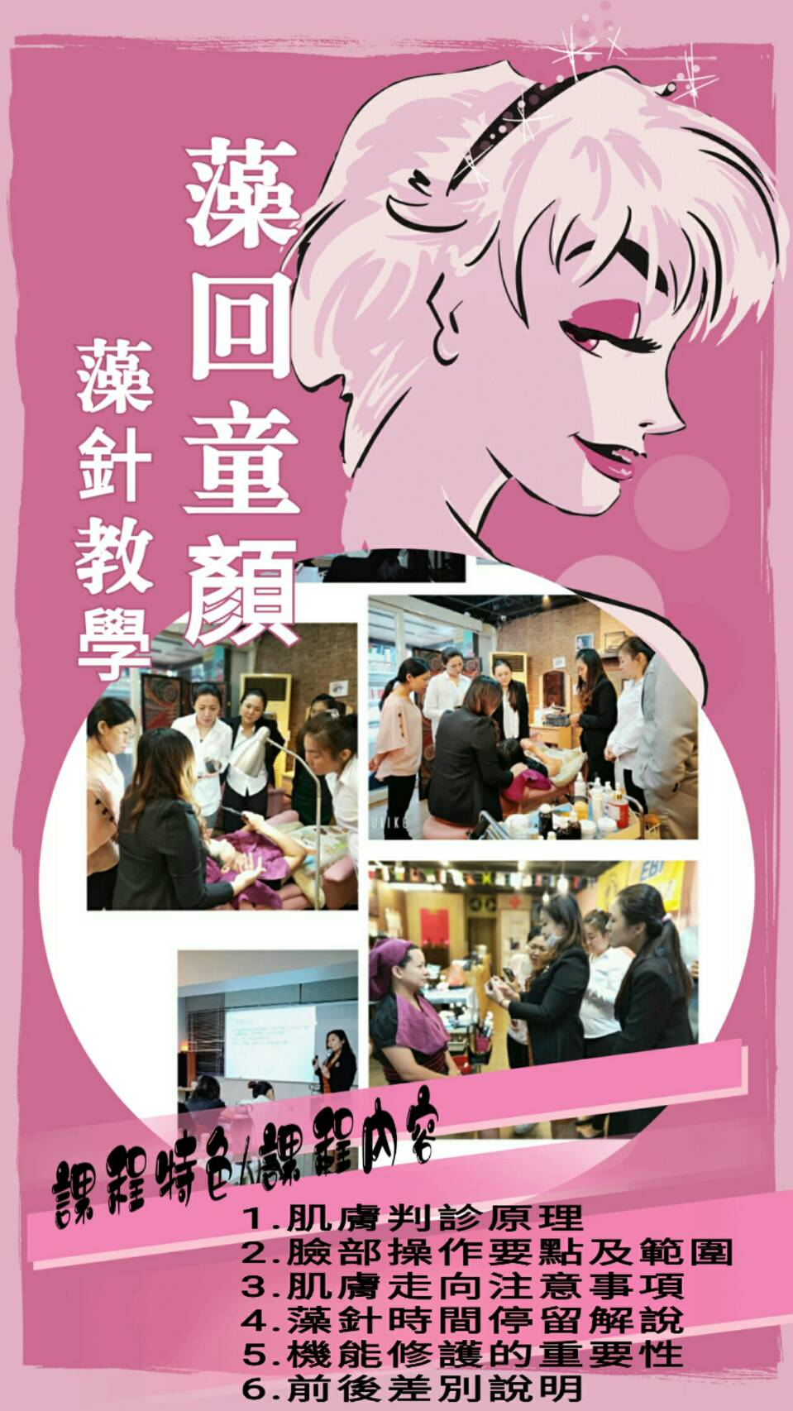

Slide 33
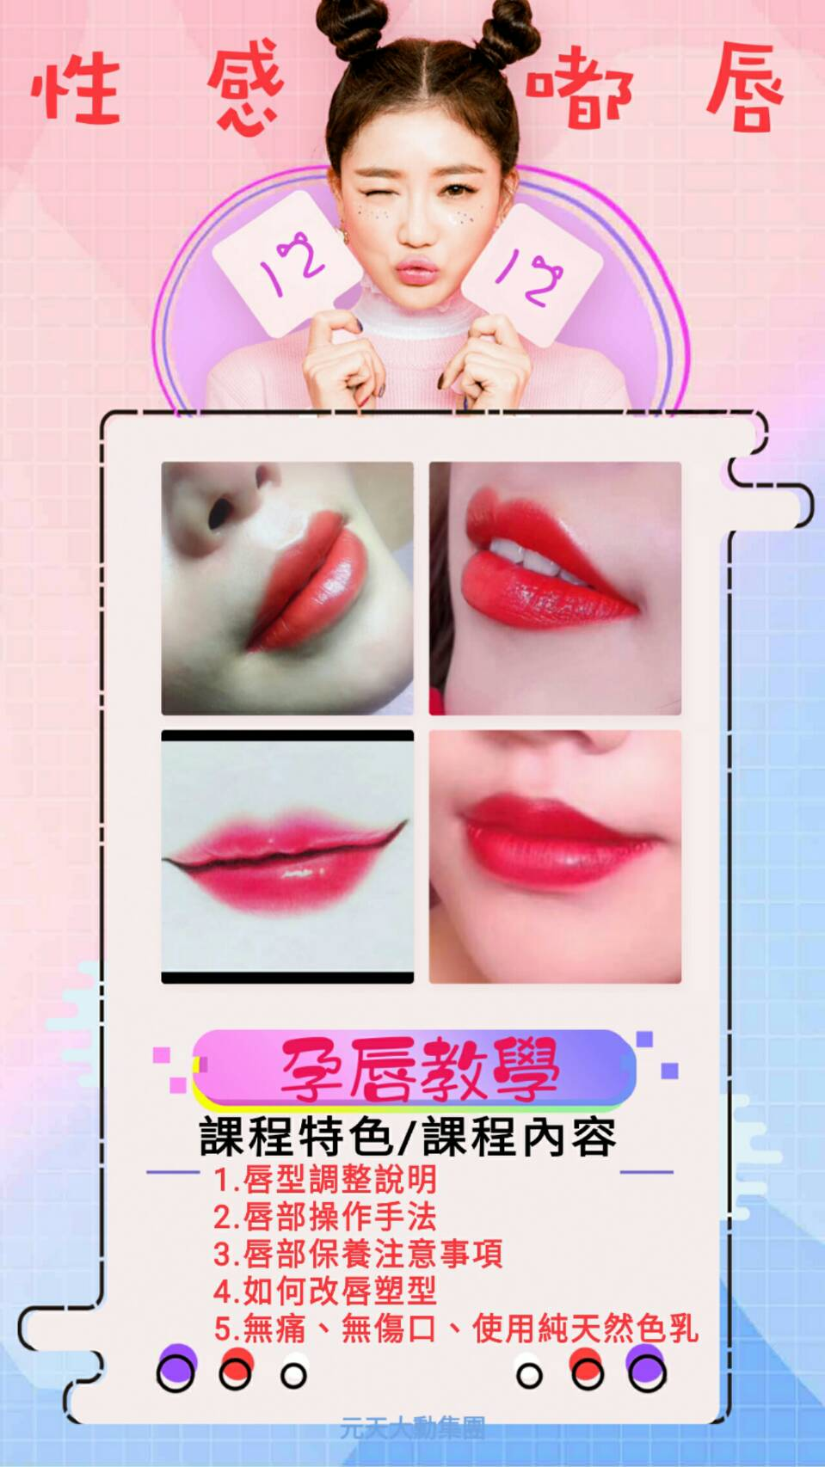

Slide 34
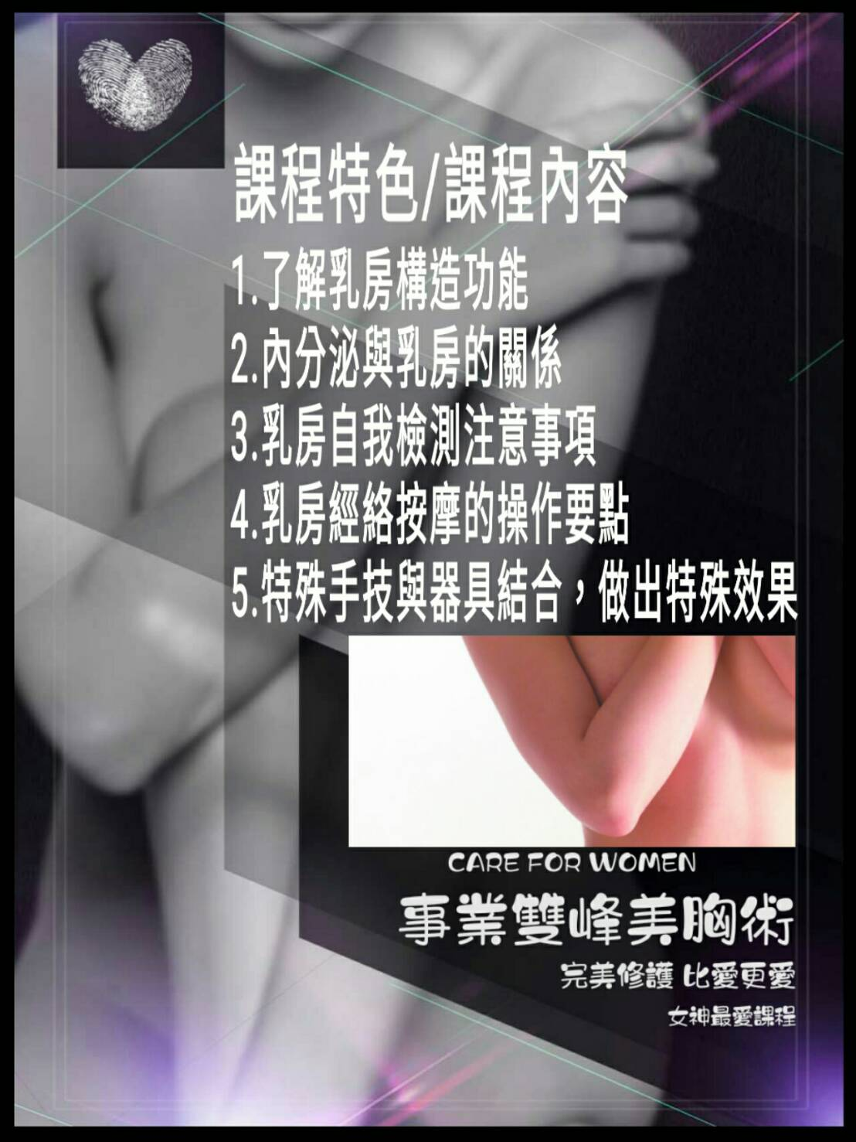

Slide 35
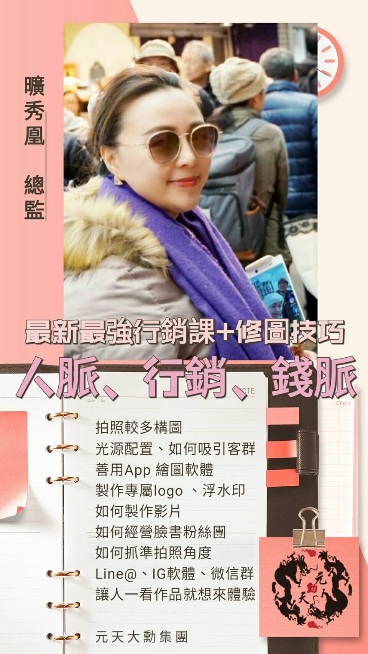

Slide 36


Slide 37
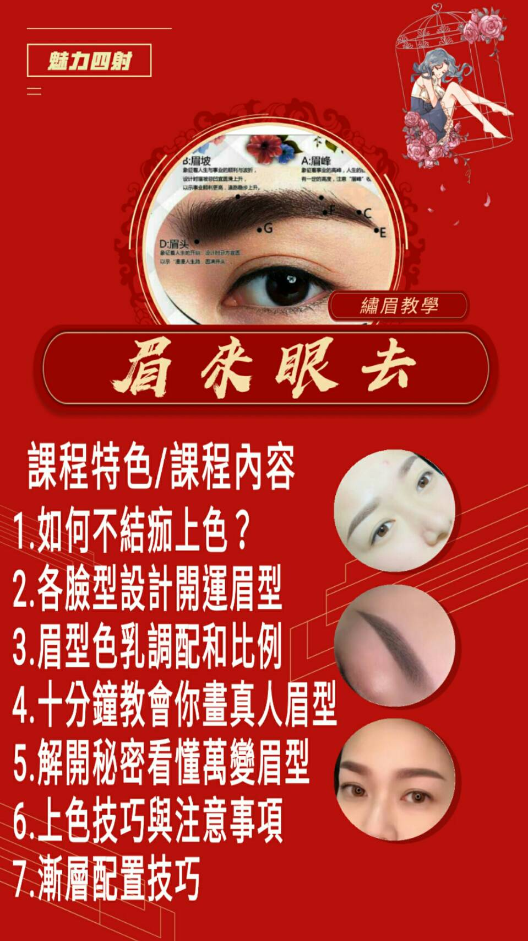

Slide 38
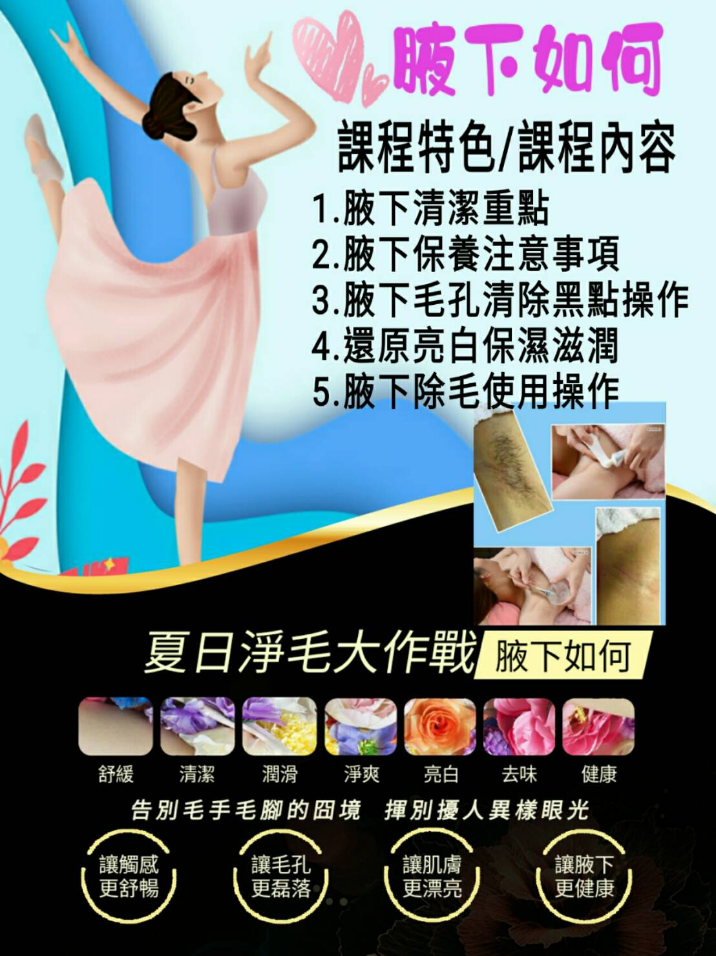

Slide 39
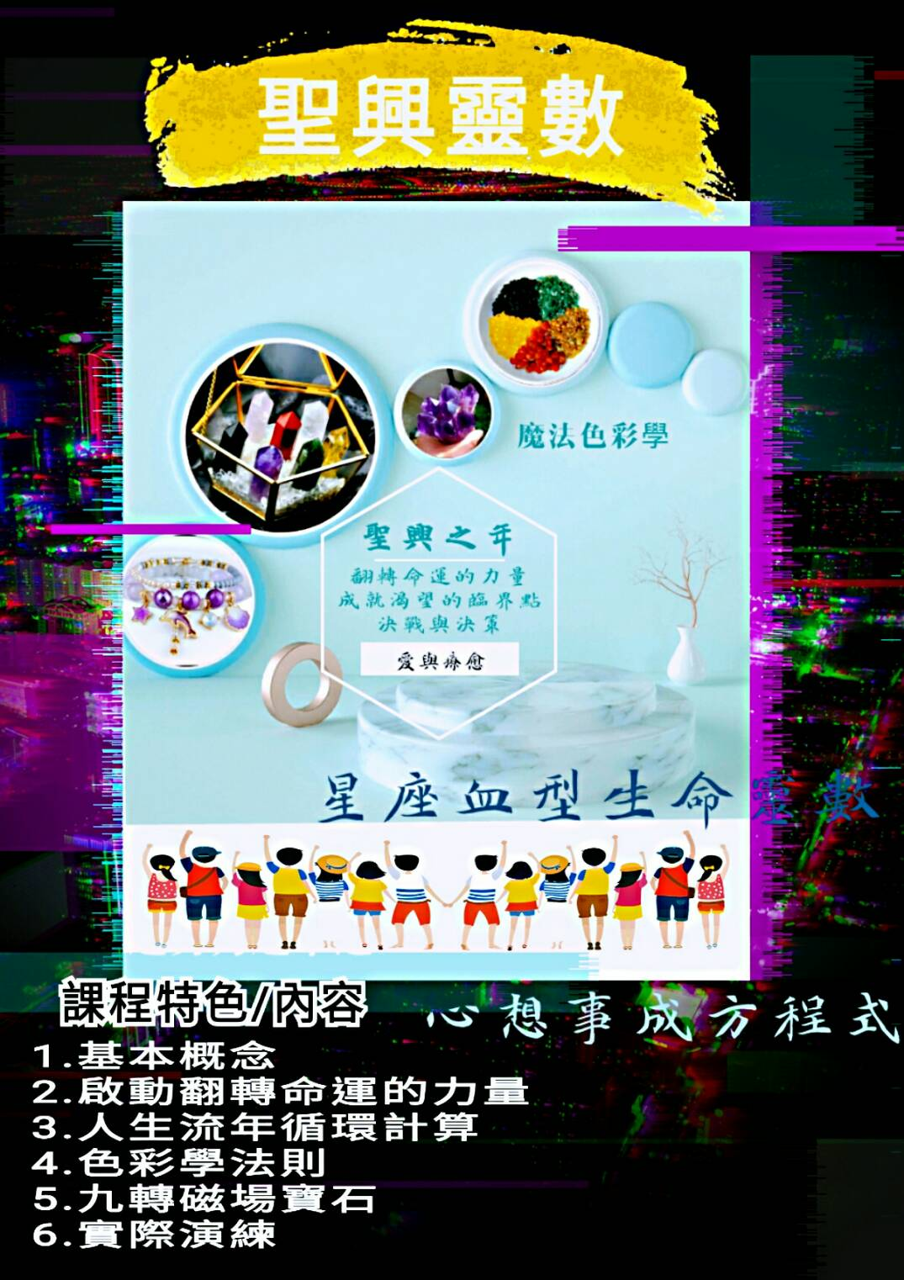

Slide 40
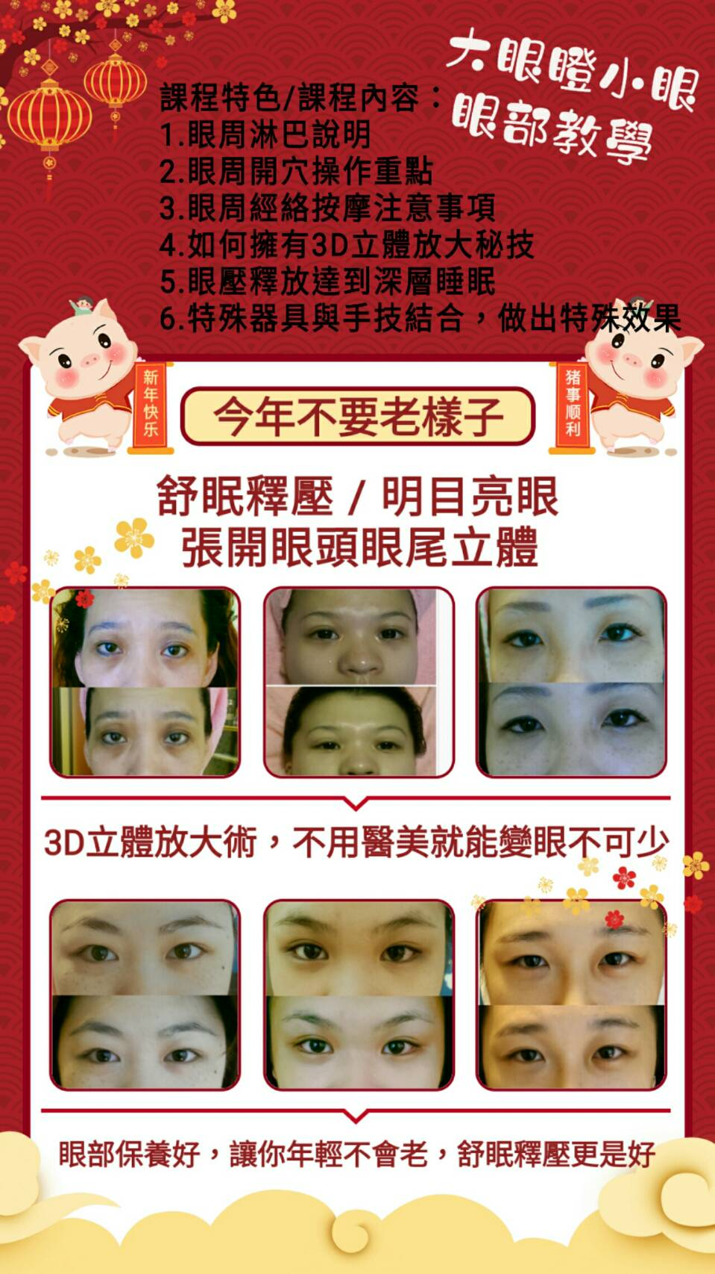

Slide 41


Slide 42
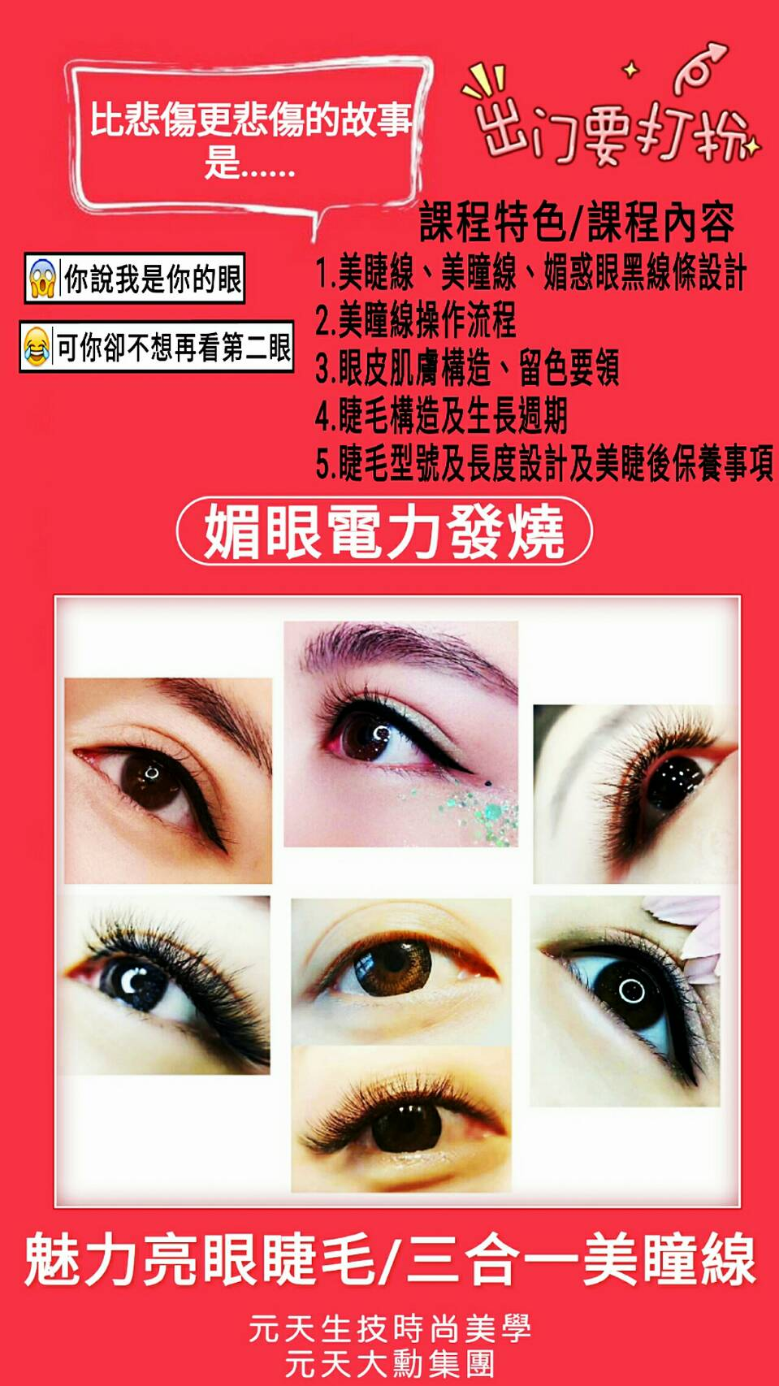

Slide 43
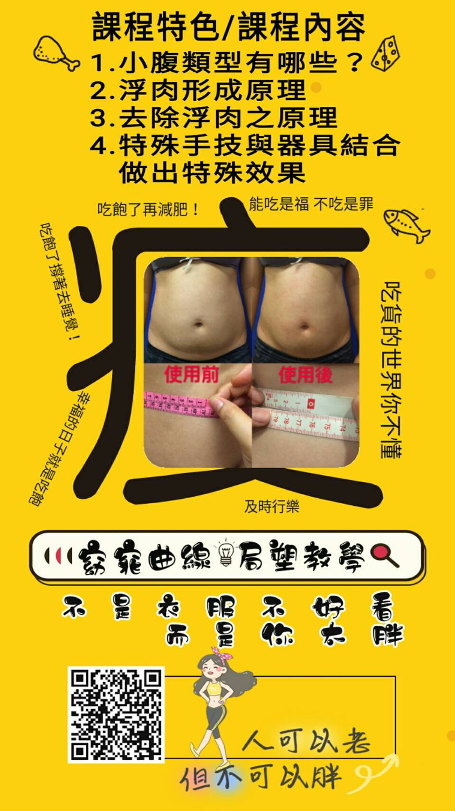

Slide 44
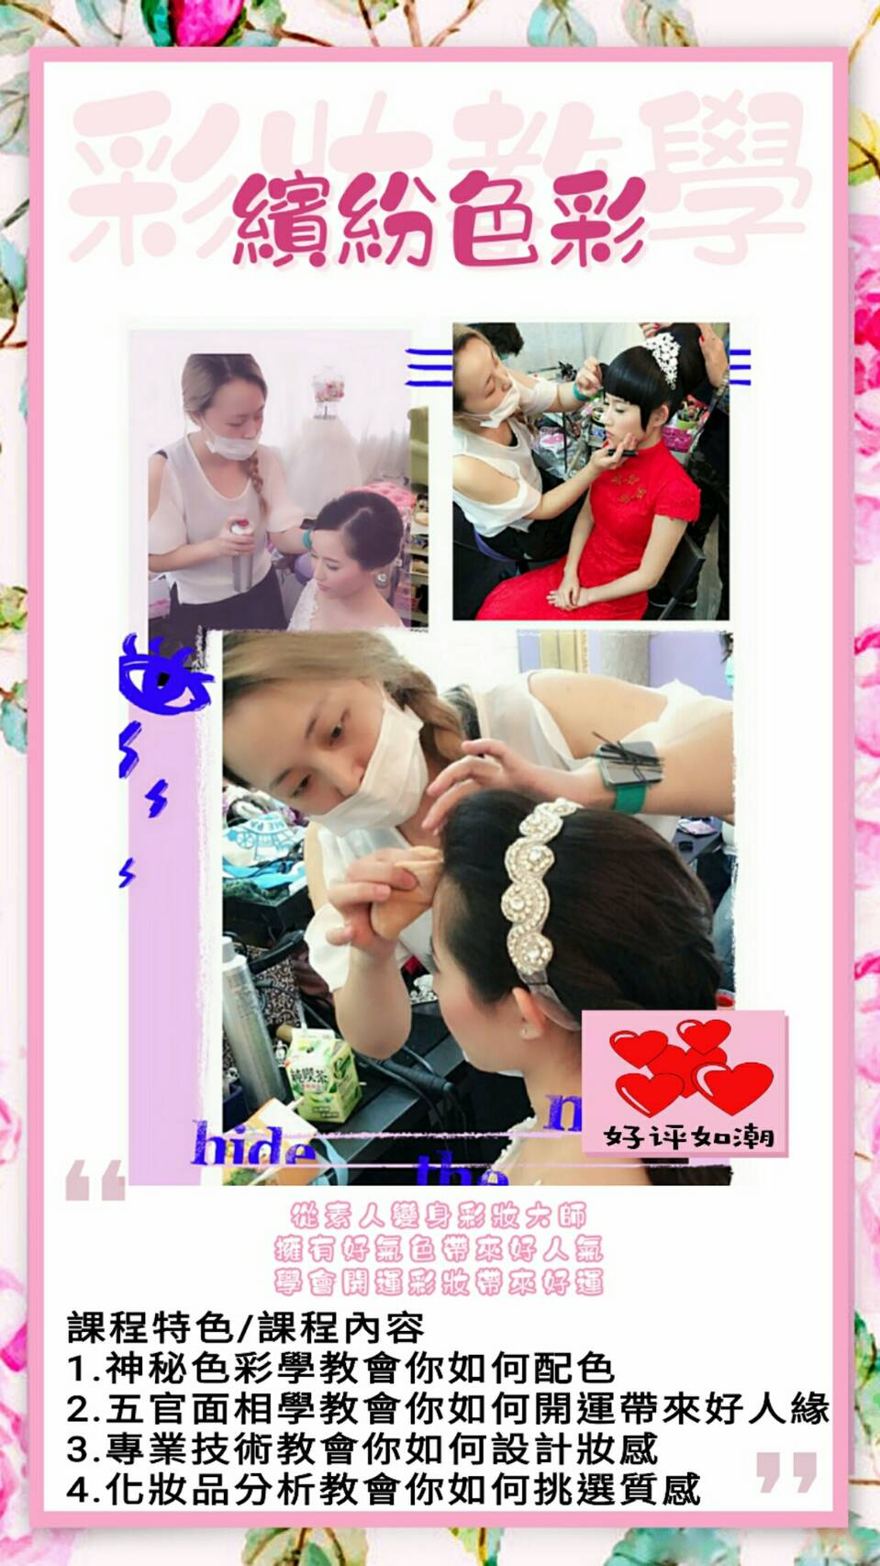

Slide 45
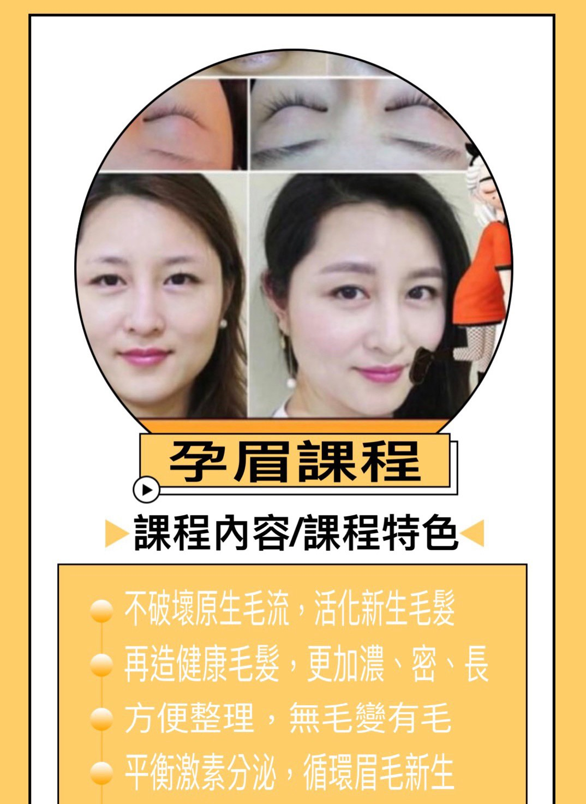

Slide 46
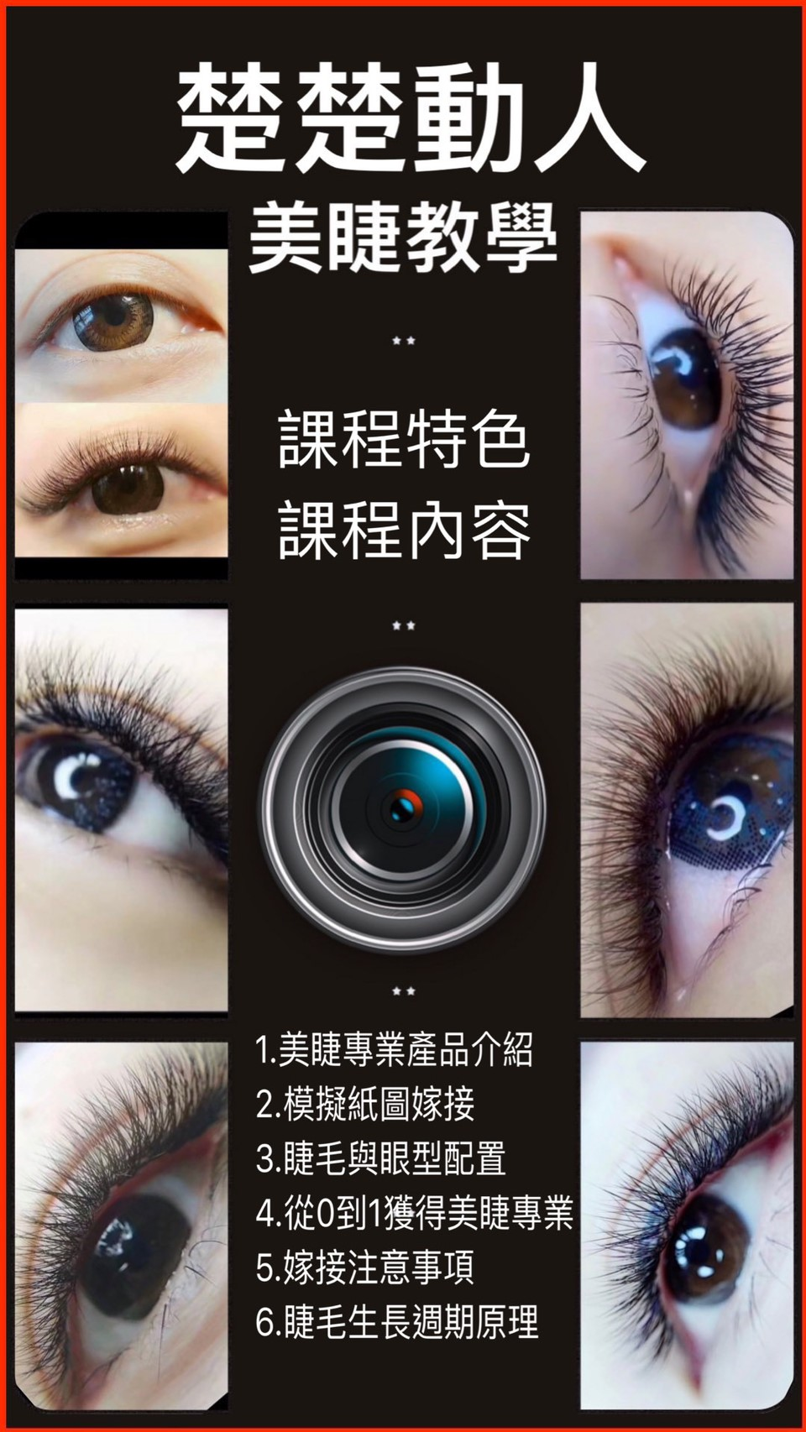

Slide 47
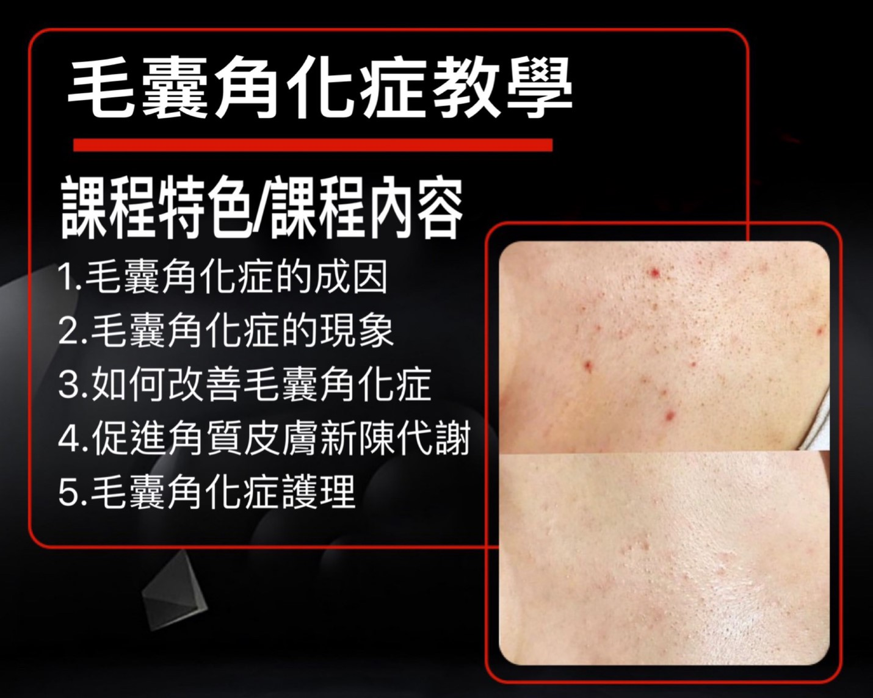

Slide 48


Slide 49
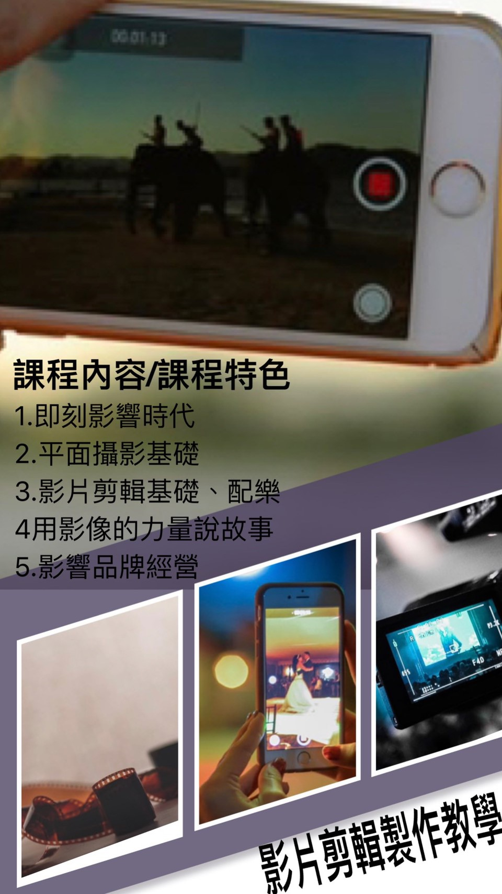

Slide 50


Slide 51
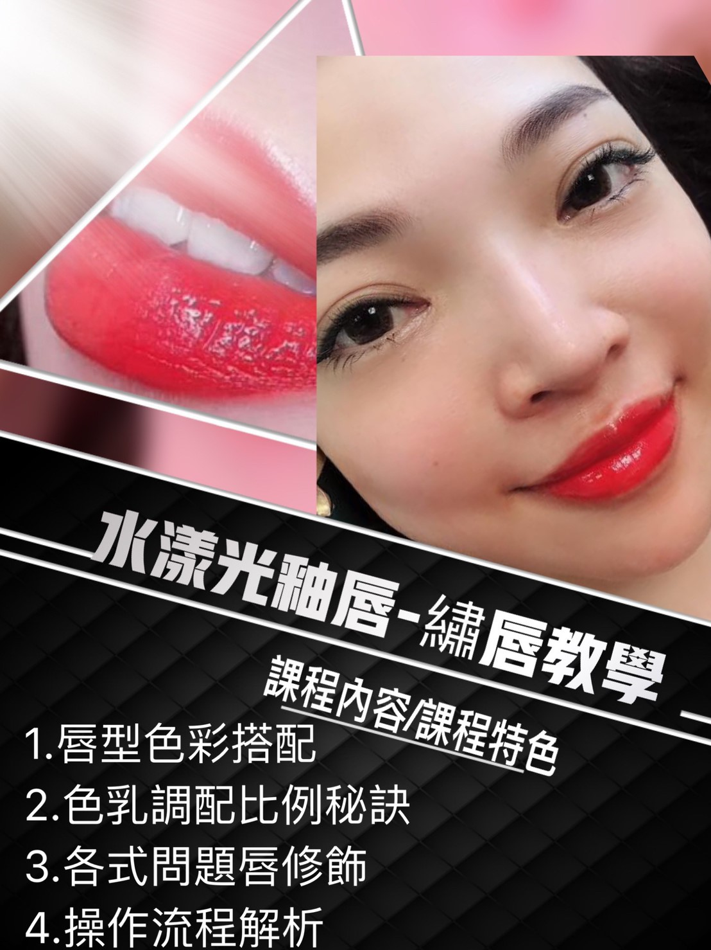

Slide 52
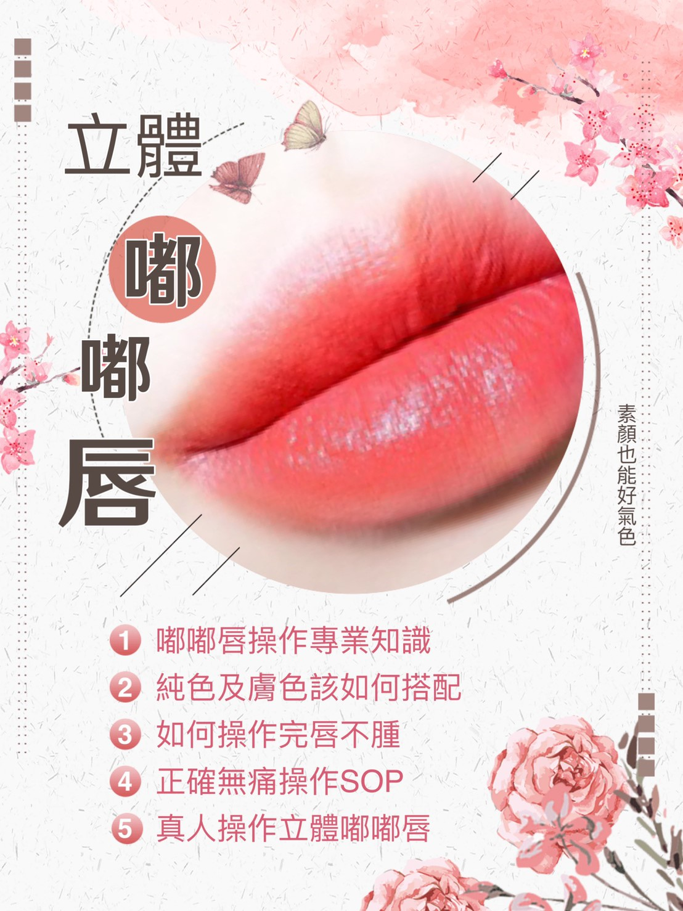

Slide 53
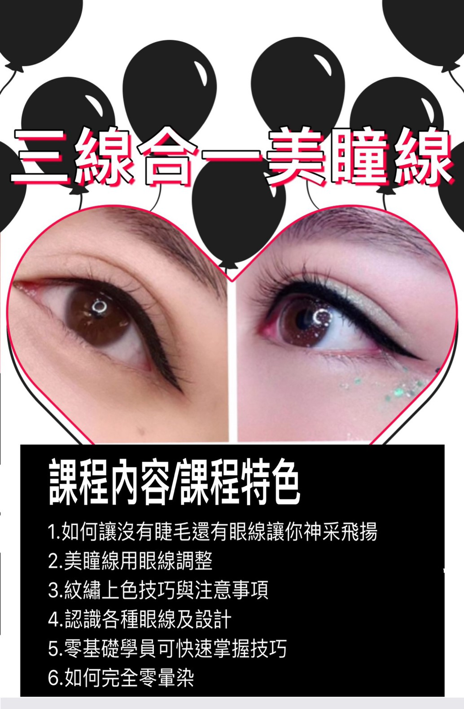

Slide 54
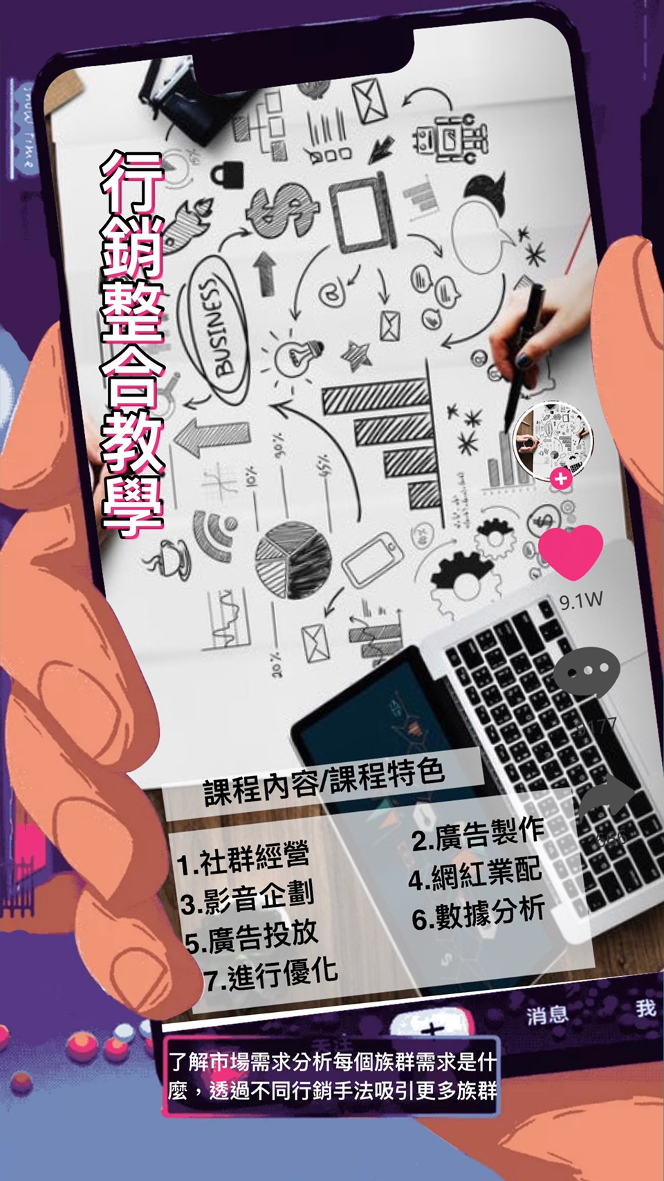

Slide 55
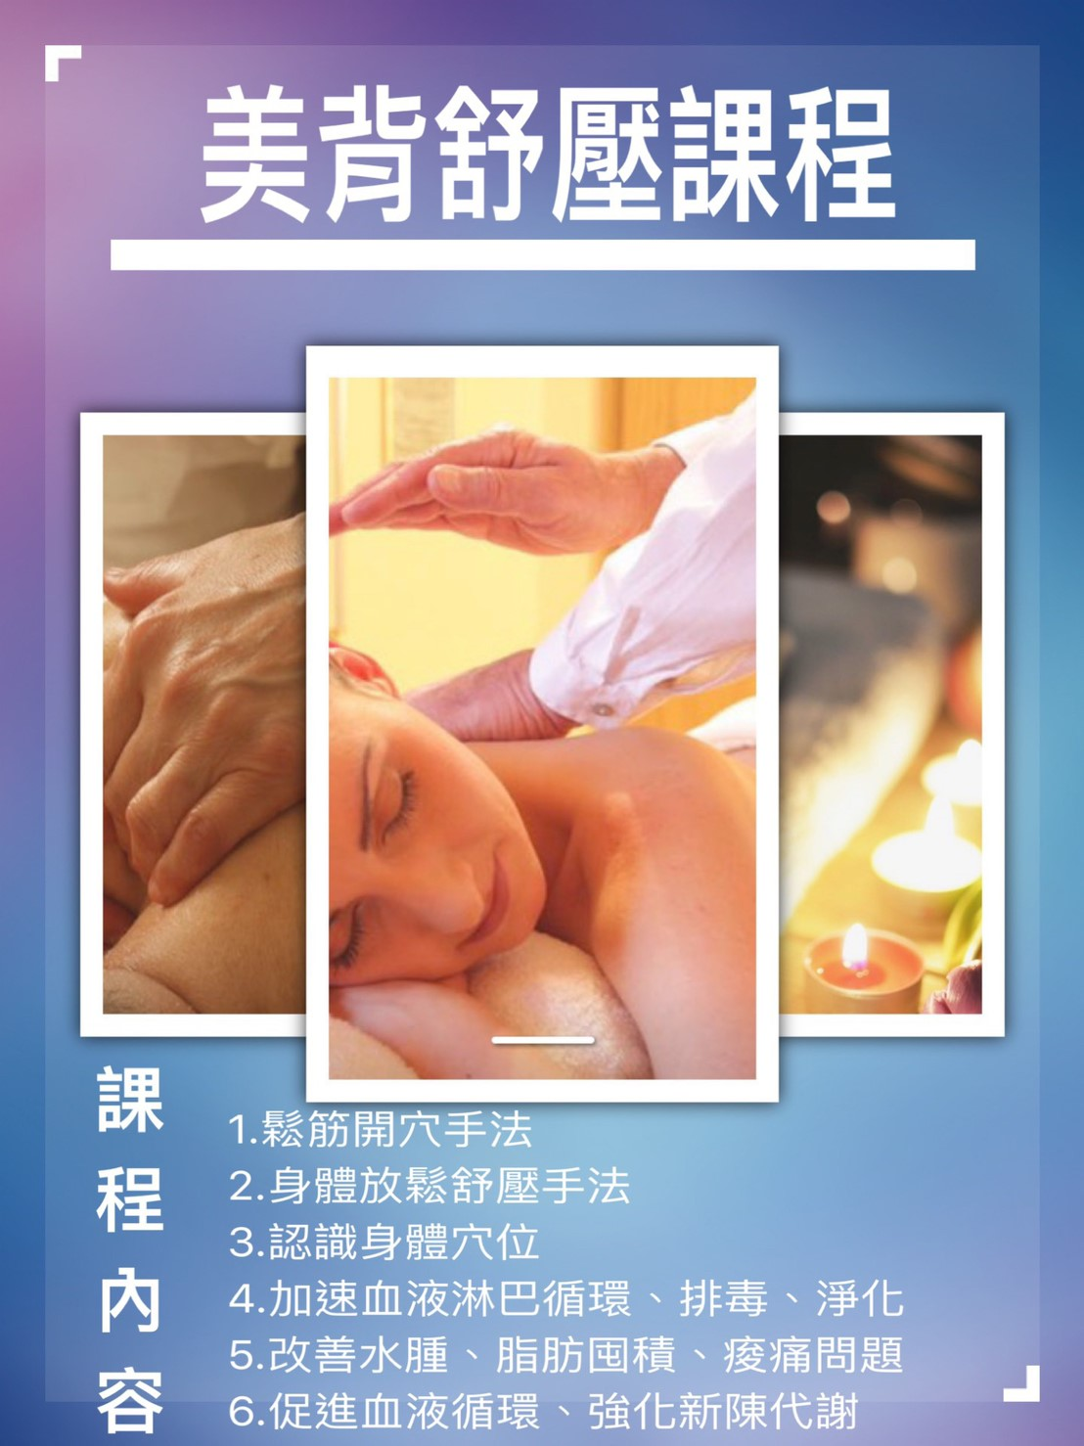

Slide 56
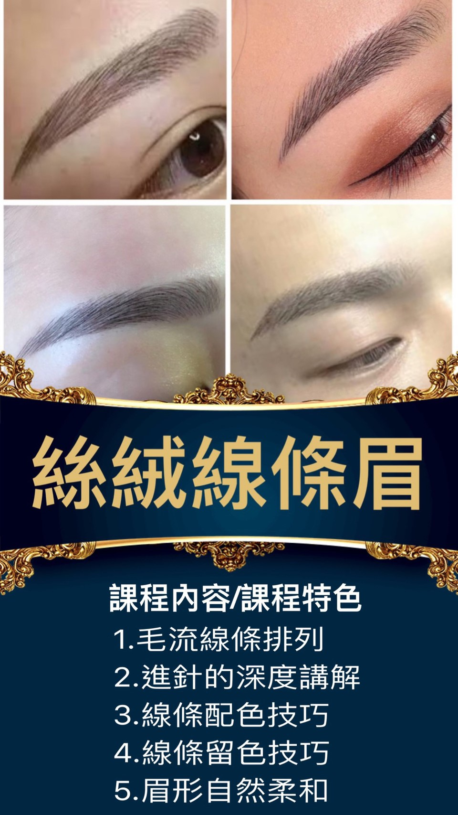

Slide 57


Slide 58
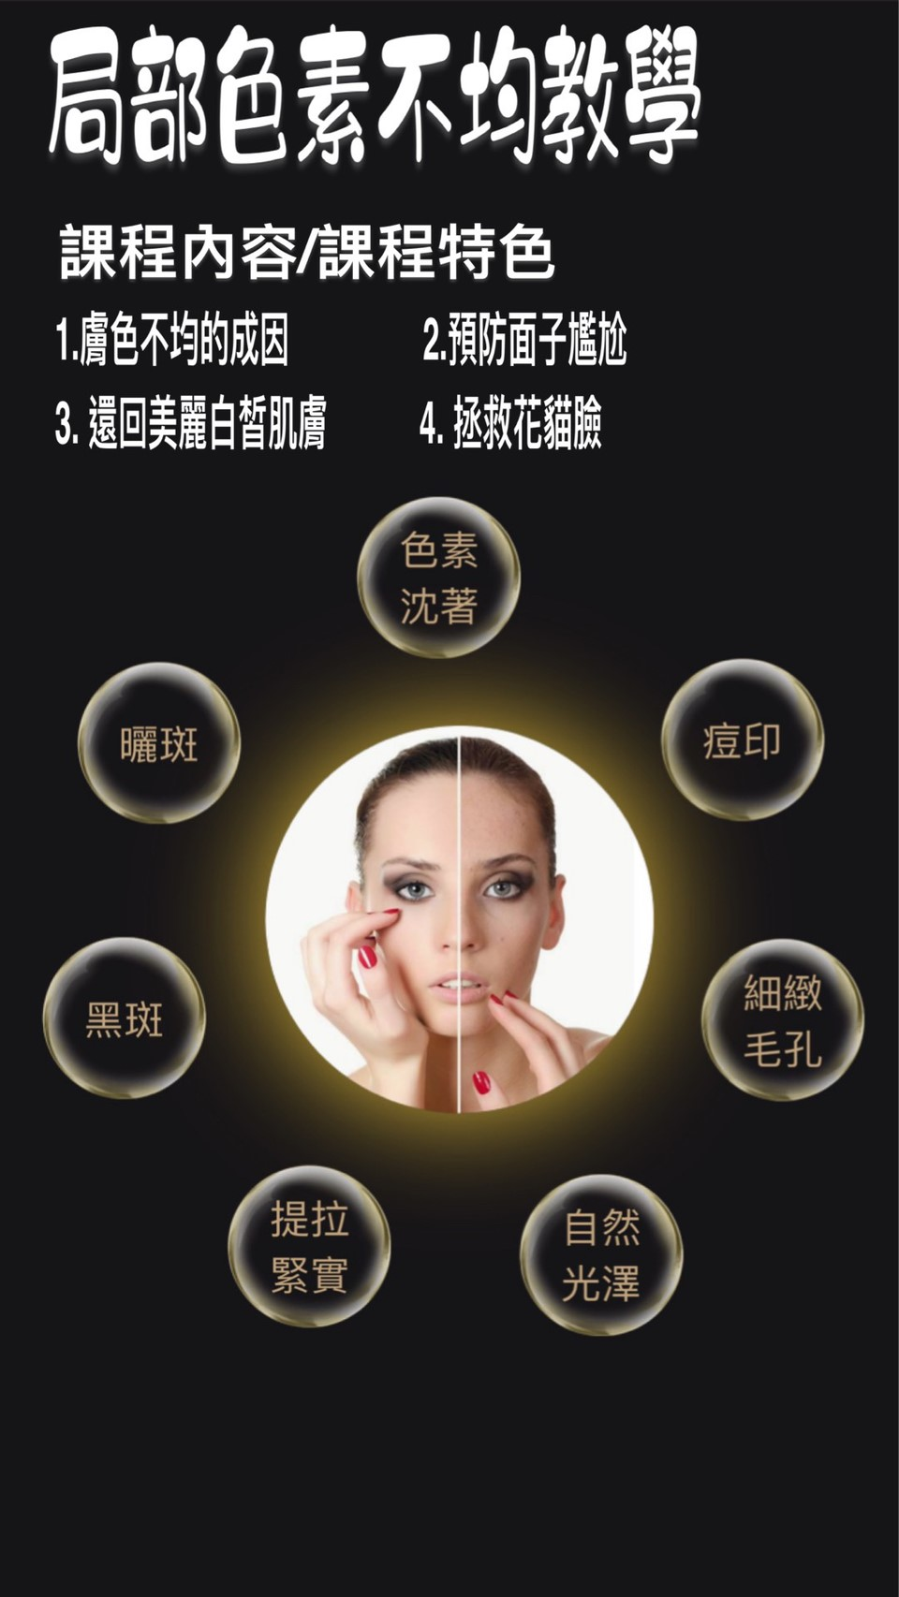

Slide 59
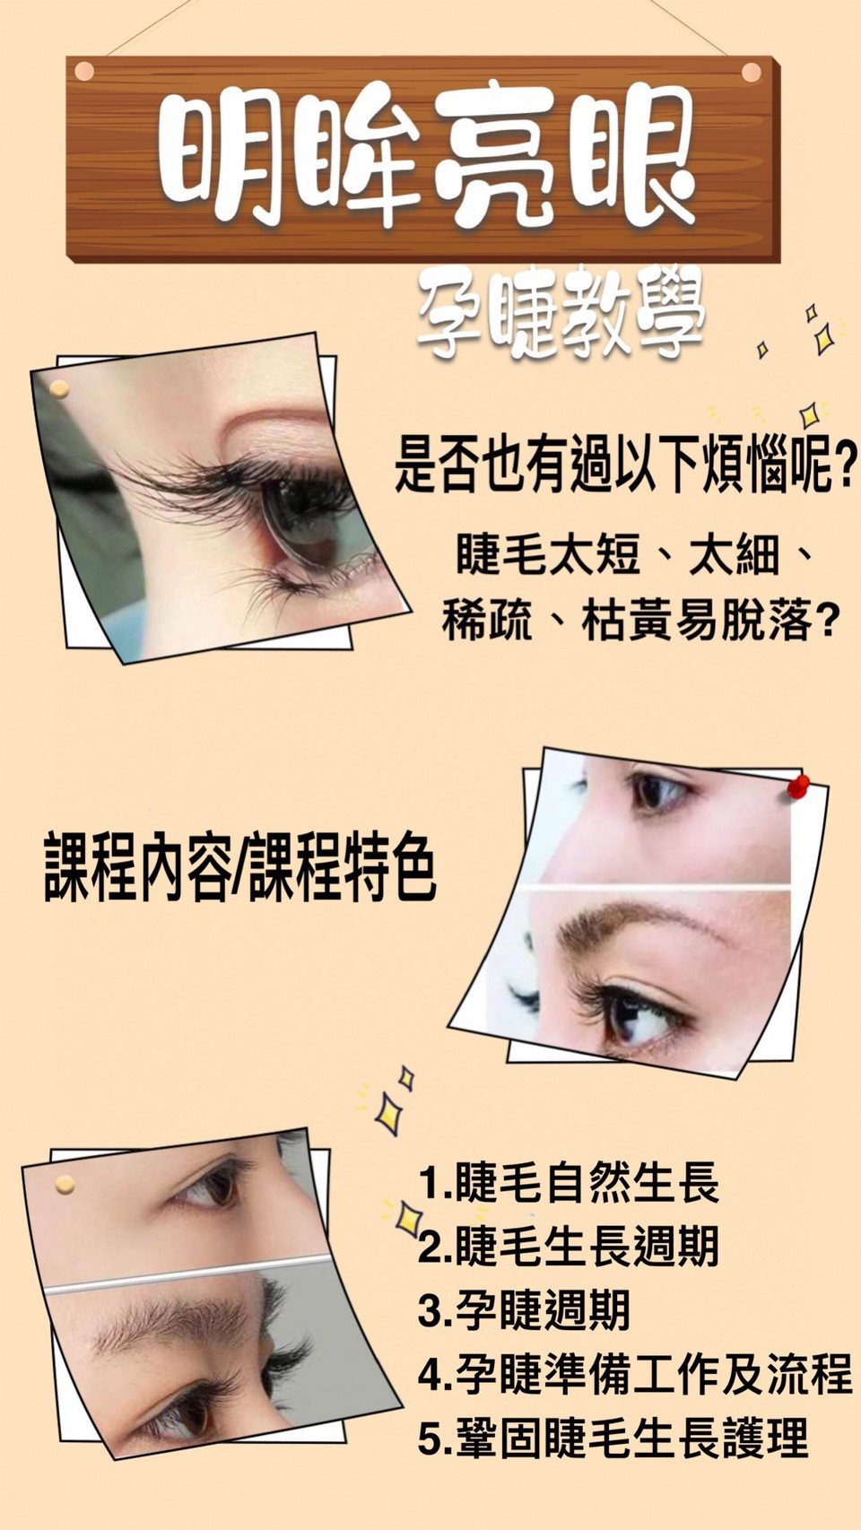

Slide 60


Slide 61
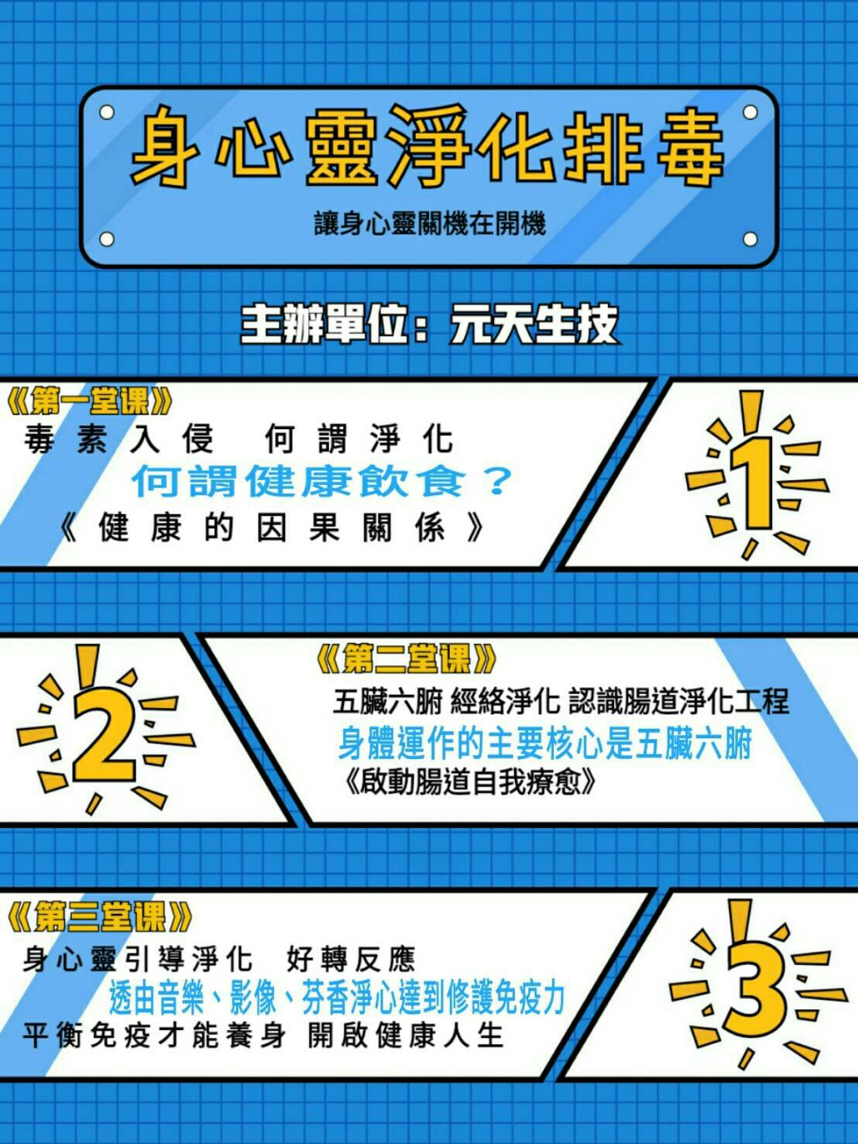

Slide 62


Slide 63


Slide 64


Slide 65


Slide 66
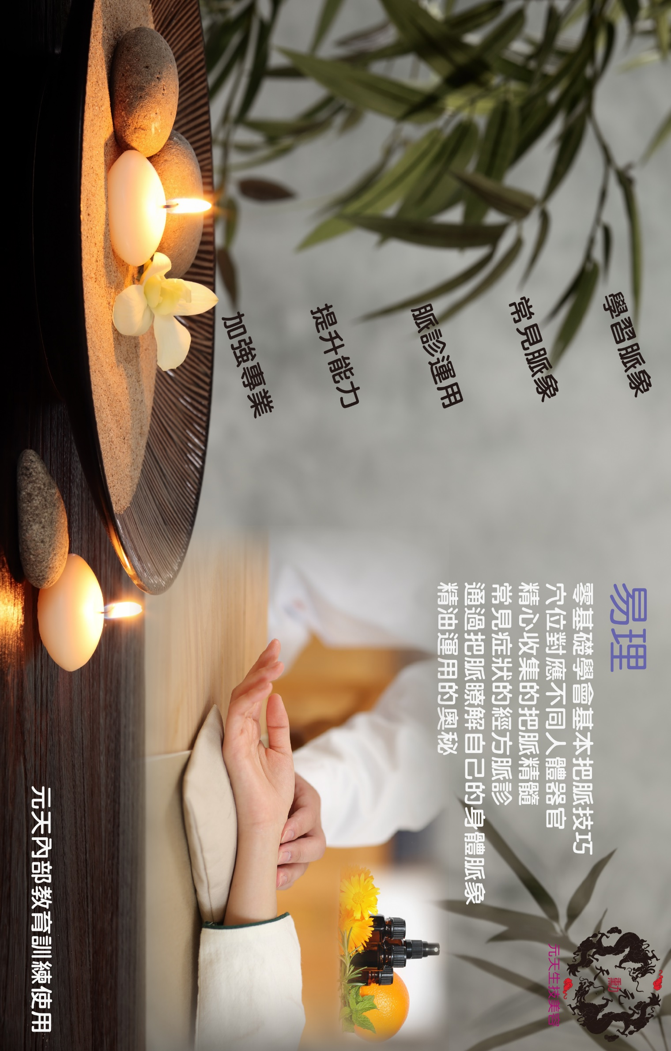

Slide 67


Slide 68
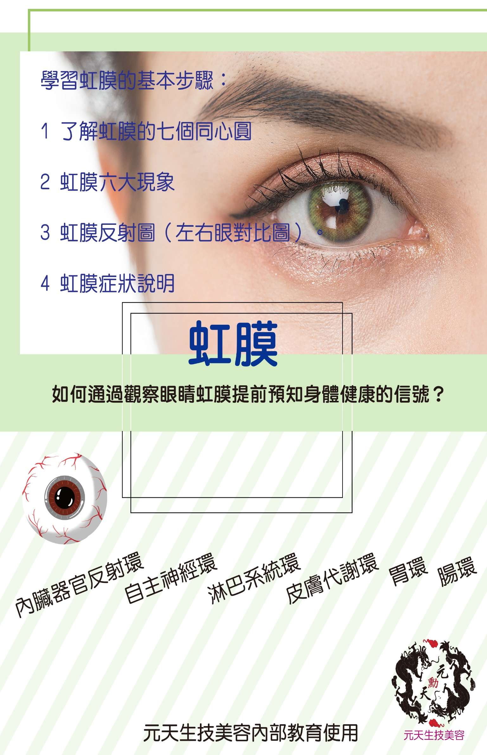

Slide 69
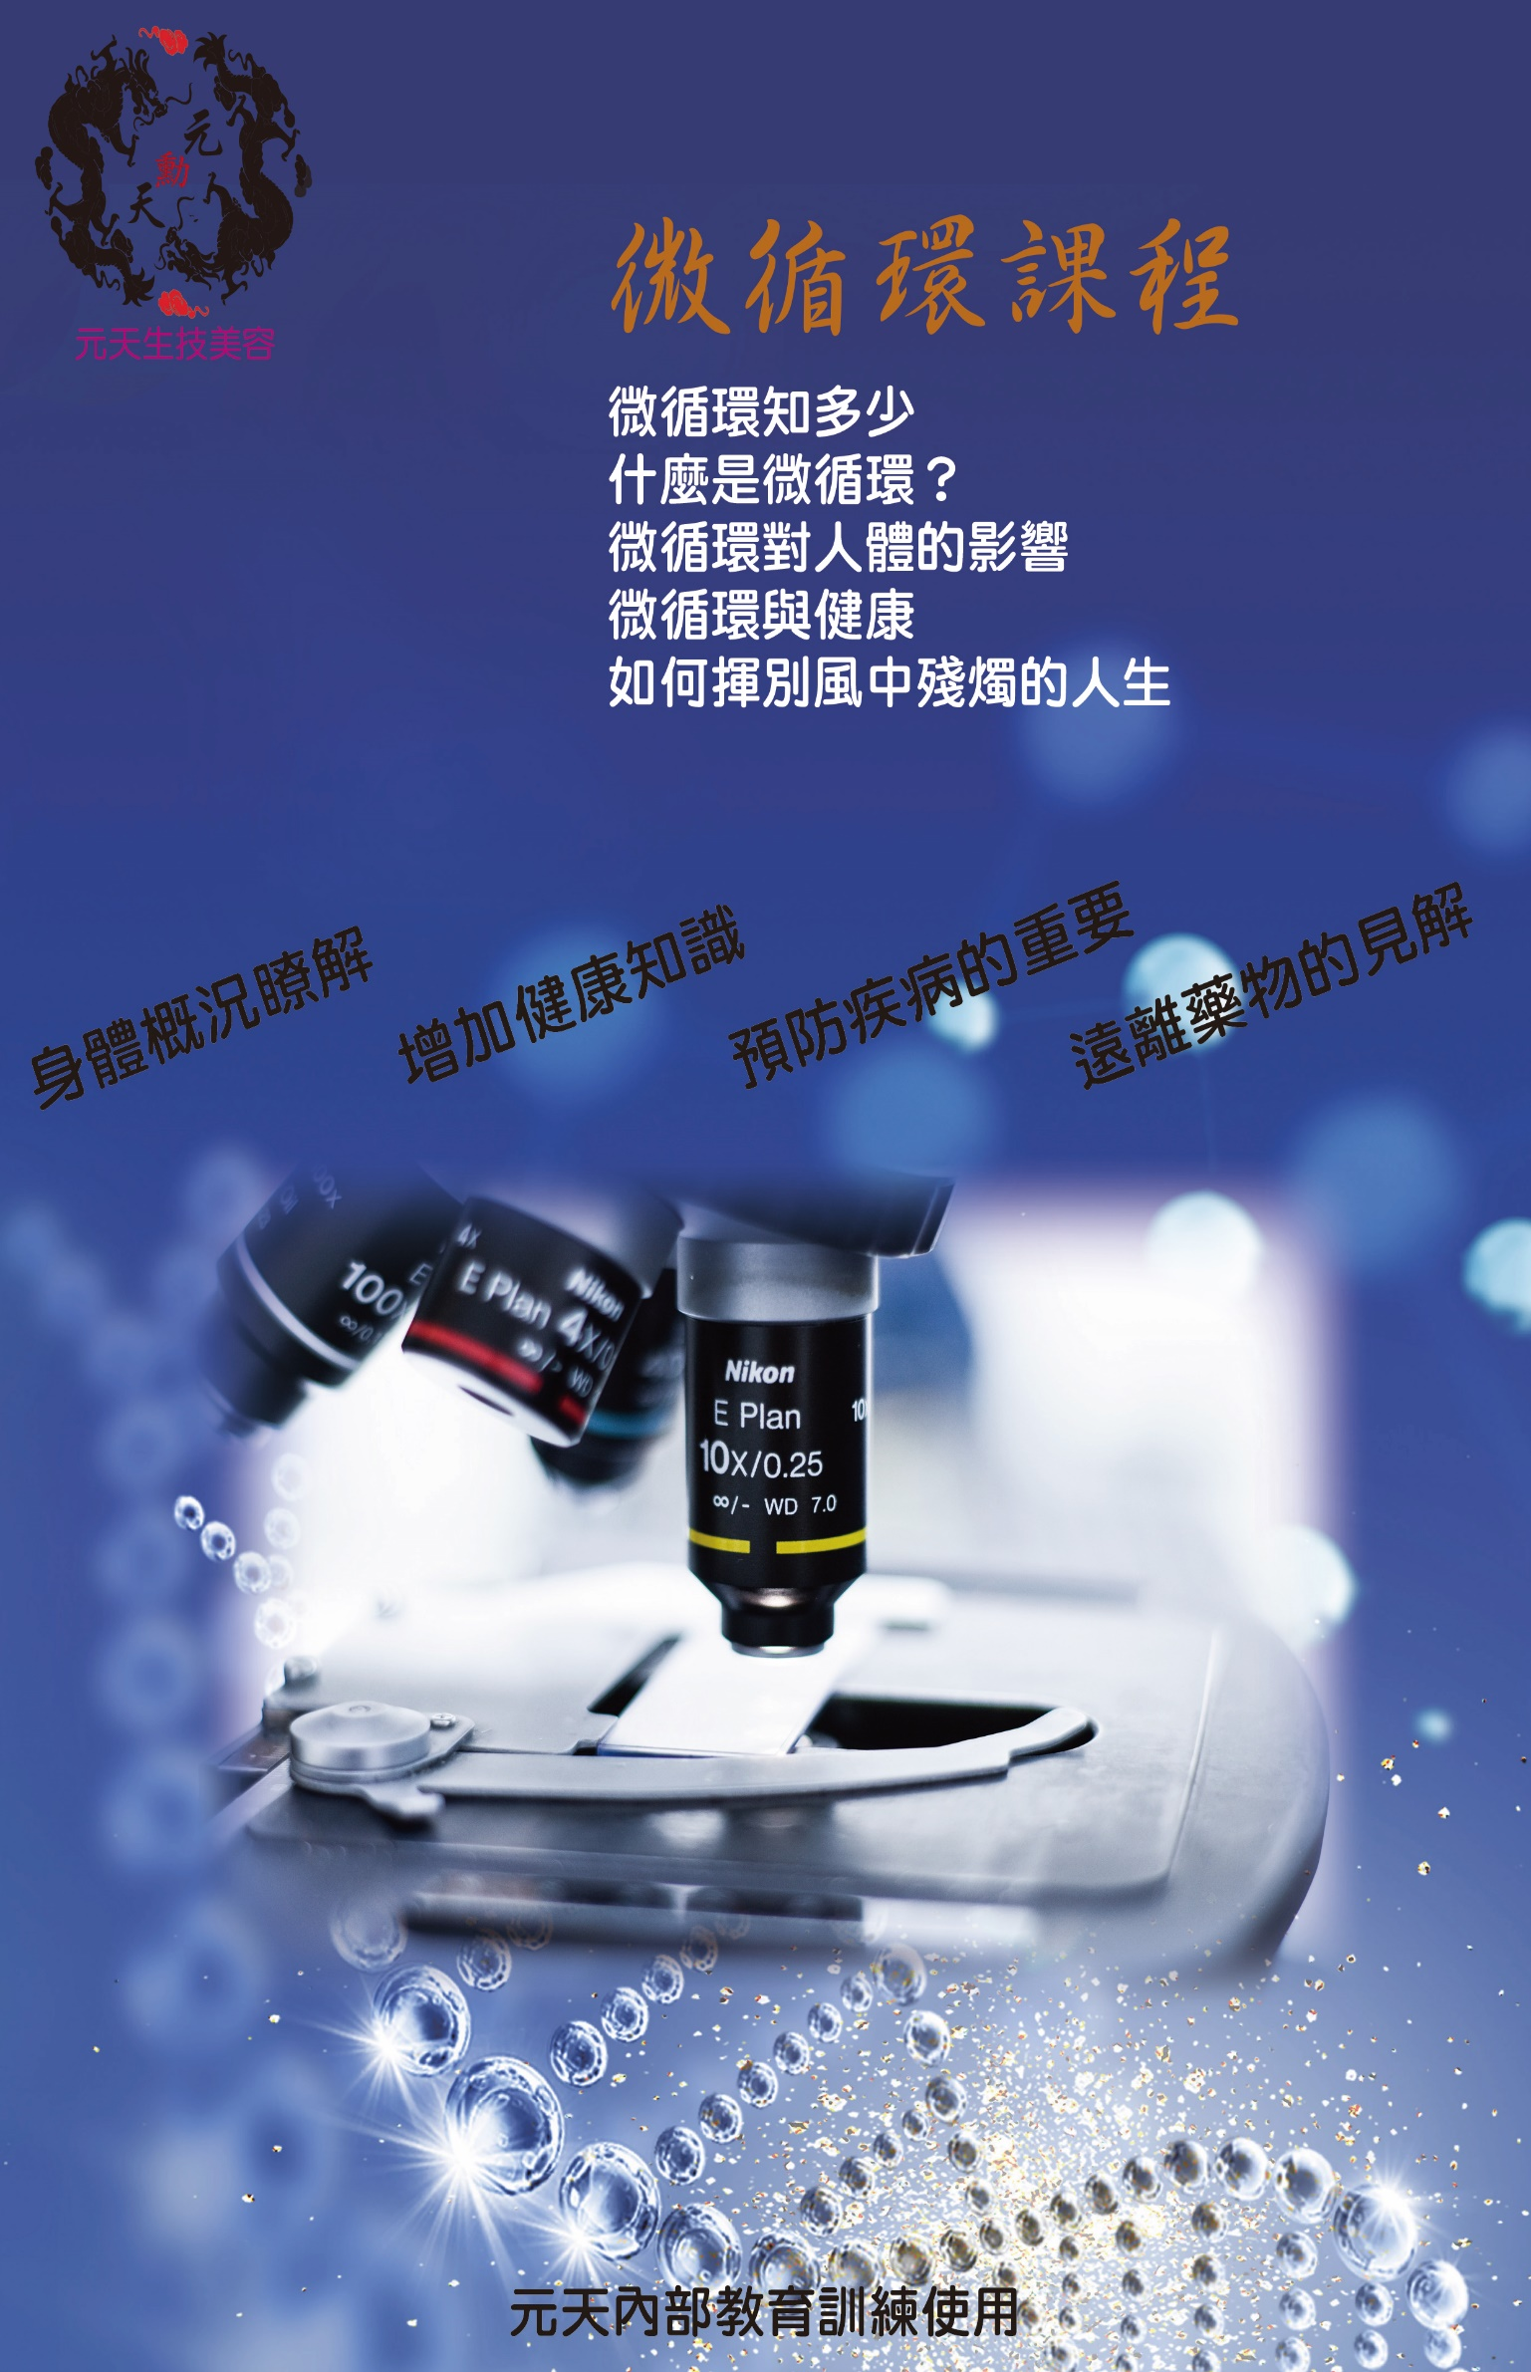

Slide 70


Slide 71
如何成功的快速致富
◆三大堅持
無壓力經營法 : 付現、刷卡、分期
以最有效的方法、最短的時間，來獲取最高的利潤
服務：
1. 行銷策略
2. 店務管理
3. Q&A
4. 手技傳導
◆六大特色手技
★藻回童顏
★事業雙峰
★五行美背整脊
★局塑體雕S曲線
★健髮養成
★孕眉生長術
◆機能修護五大作用
1、破壞 — 徹底清潔須先把汙垢破壞掉
2、安撫 — 破壞掉要安撫
3、補充 — 針對每個人的需求
4、修護 — 是大工程、啟動自行修護
5、防護 — 隔離髒空氣、紫外線、彩妝
結語
三大堅持+六大特色手技+五大作用 = 千百種療程
以最有系統的方式為客人量身訂做屬於自已的個人風格
讓老師您成為專業的 ” 美容達人”

